Slide 1
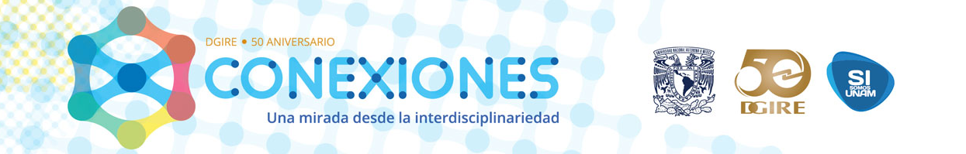


Portafolio virtual de evidencias

Slide 2

Centro Escolar del Tepeyac
4
5° preparatoria
EQUIPO Nº. 5

Slide 3
Participantes
Maestros participantes | Asignaturas
Elizabeth Alanís Claudia Guadalupe Parra A. Virginia Villanueva Antonia Bujalance Lara | Educación para la salud Biología Química Etimologías Grecolatinas

Slide 4
5° Preparatoria. Ciclo Escolar 2019 – 2020
Fecha de Inicio: marzo de 2019
Fecha de Término: mayo de 2020

Slide 5
Cayendo en las redes 2019-2020
Proyecto:

Slide 6

Índice de Apartados del Portafolio
5.a Productos generados en la primera sesión de trabajo.
Producto 1: C.A.I.A.C. Conclusiones Generales
Producto 3: Fotografías de la sesión
5.b Organizador gráfico que muestre los contenidos y conceptos de todas las asignaturas involucradas en el proyecto y su interrelación. (Producto 2).
Producto 2: Organizador gráfico.
5.c Justificación del proyecto.

Slide 7
Índice de Apartados del Portafolio
5.d Objetivos.
Objetivo general
Objetivos por asignatura
5.e Preguntas generadoras
5.f Contenido: Temas y productos propuestos.
5.g Planeación
Planeación general
Planeación dia a dia

Slide 8
Índice de Apartados del Portafolio
5.h Reflexiones
5.i Productos
Preguntas Esenciales
Proceso de indagación
A.M.E. General
E.I.P. Resumen
E.I.P Elaboración de Proyecto
Fotografías
Evaluación
Pasos para realizar infografía
Infografía
Reflexiones Personales

Slide 9
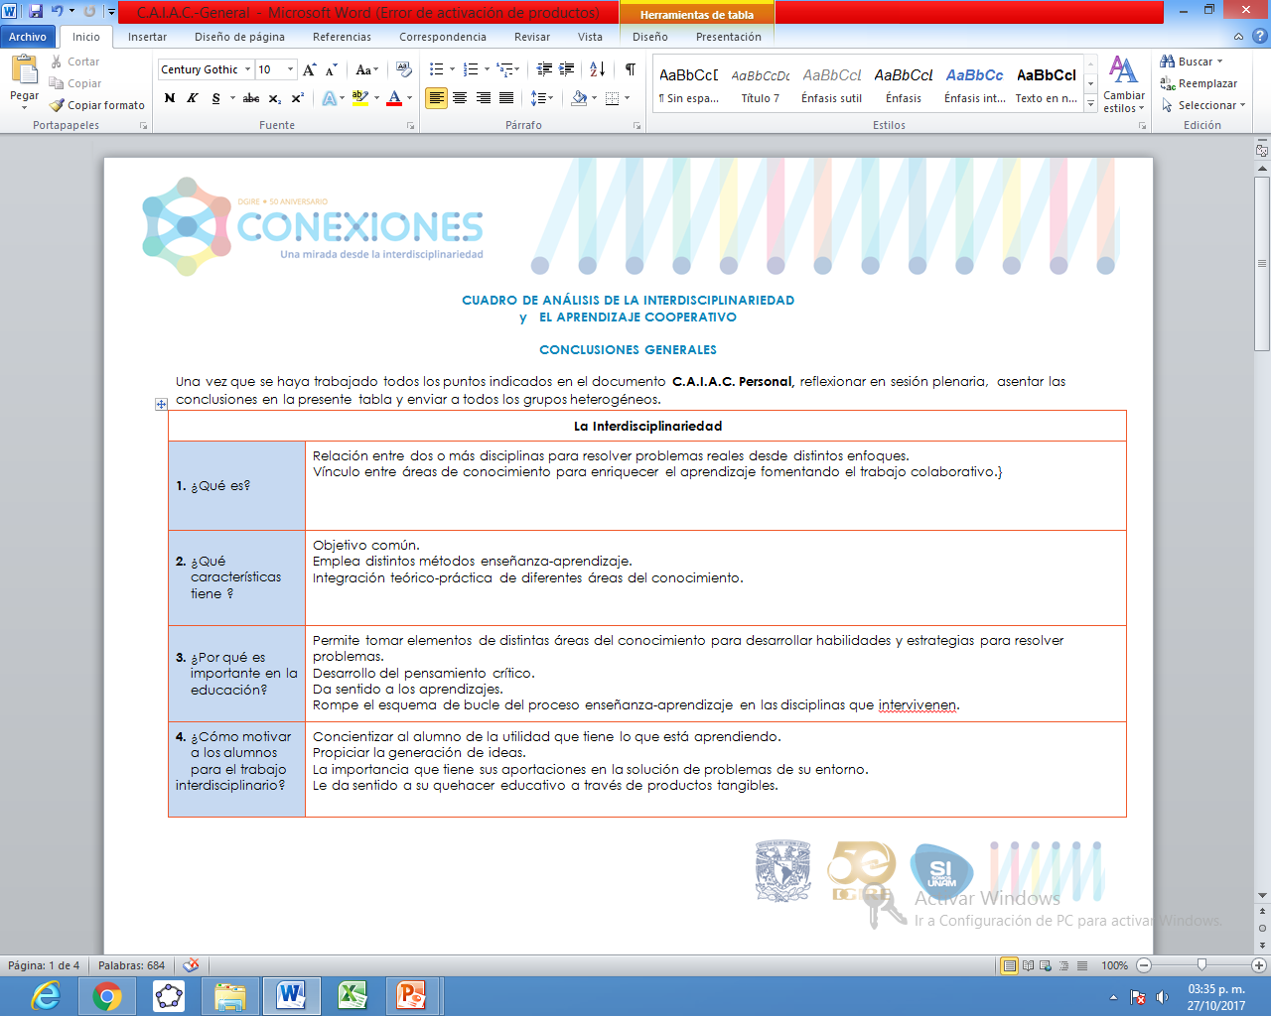
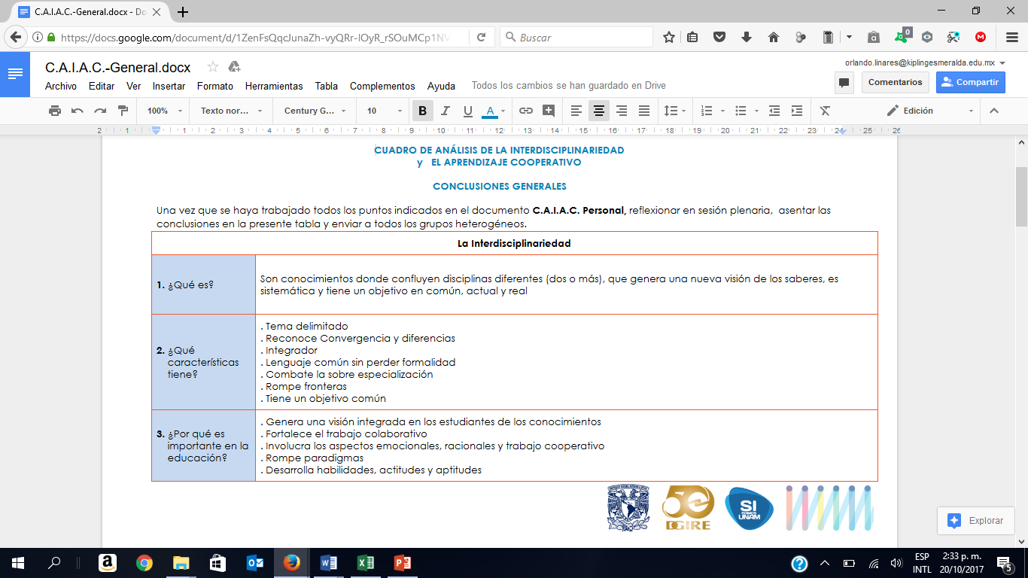
PRODUCTO 1: C.A.I.A.C. Conclusiones Generales

Slide 10
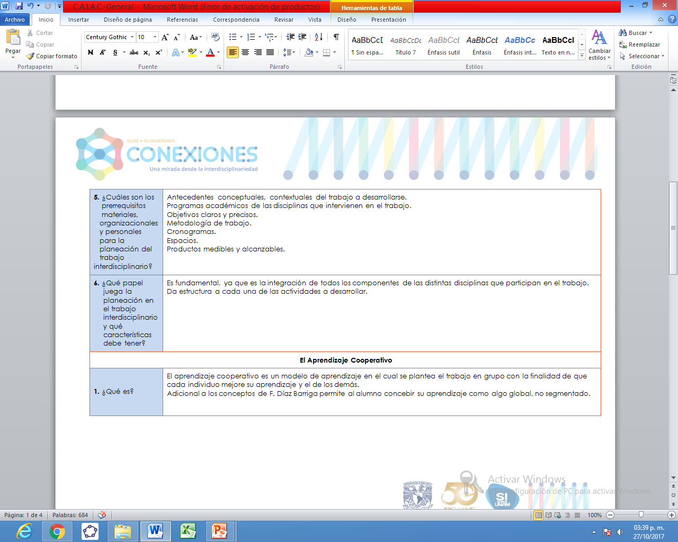

Slide 11
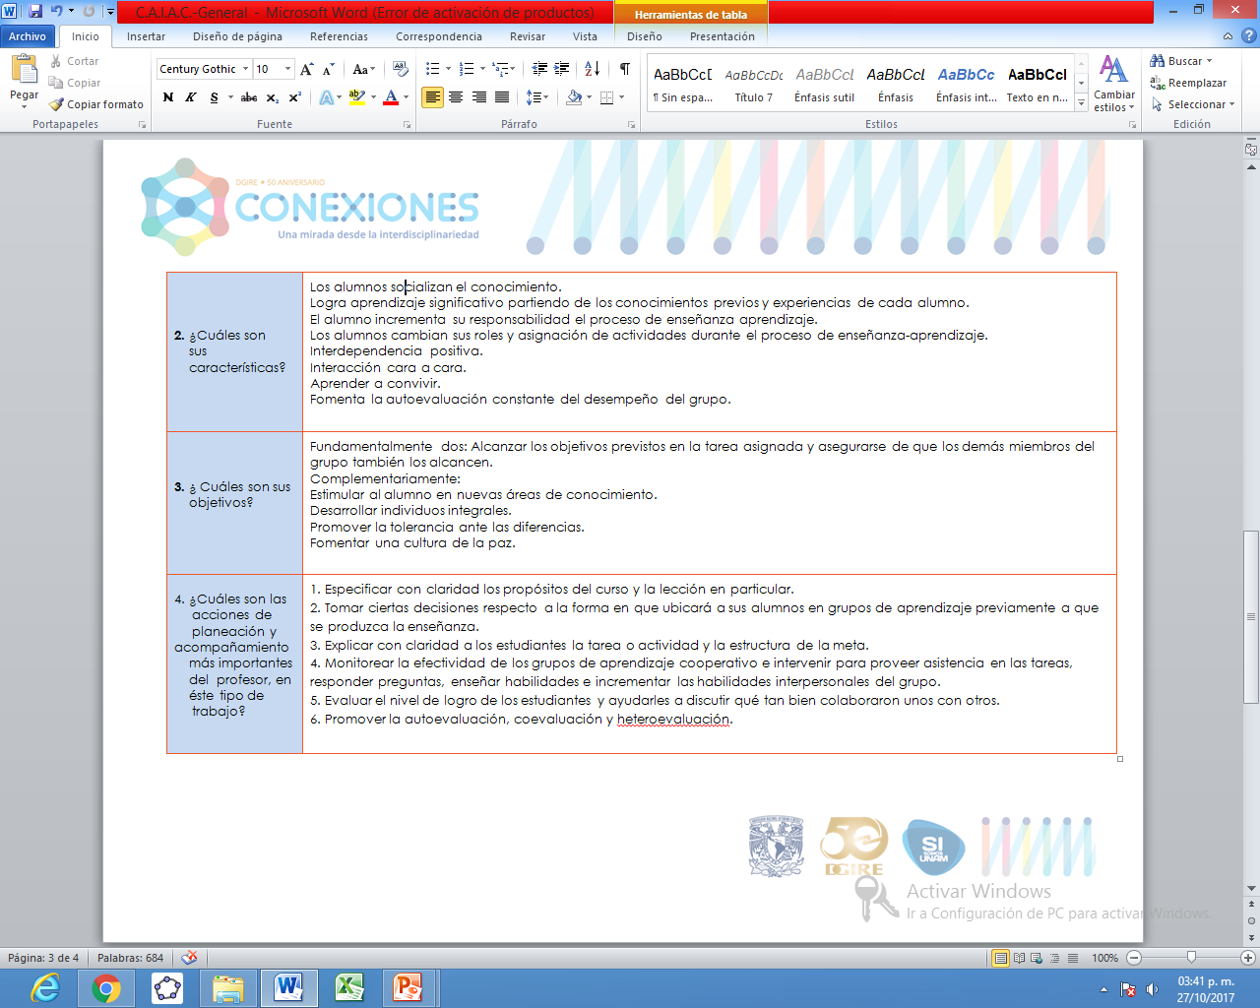

Slide 12
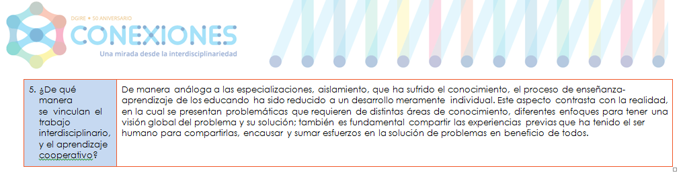

Slide 13
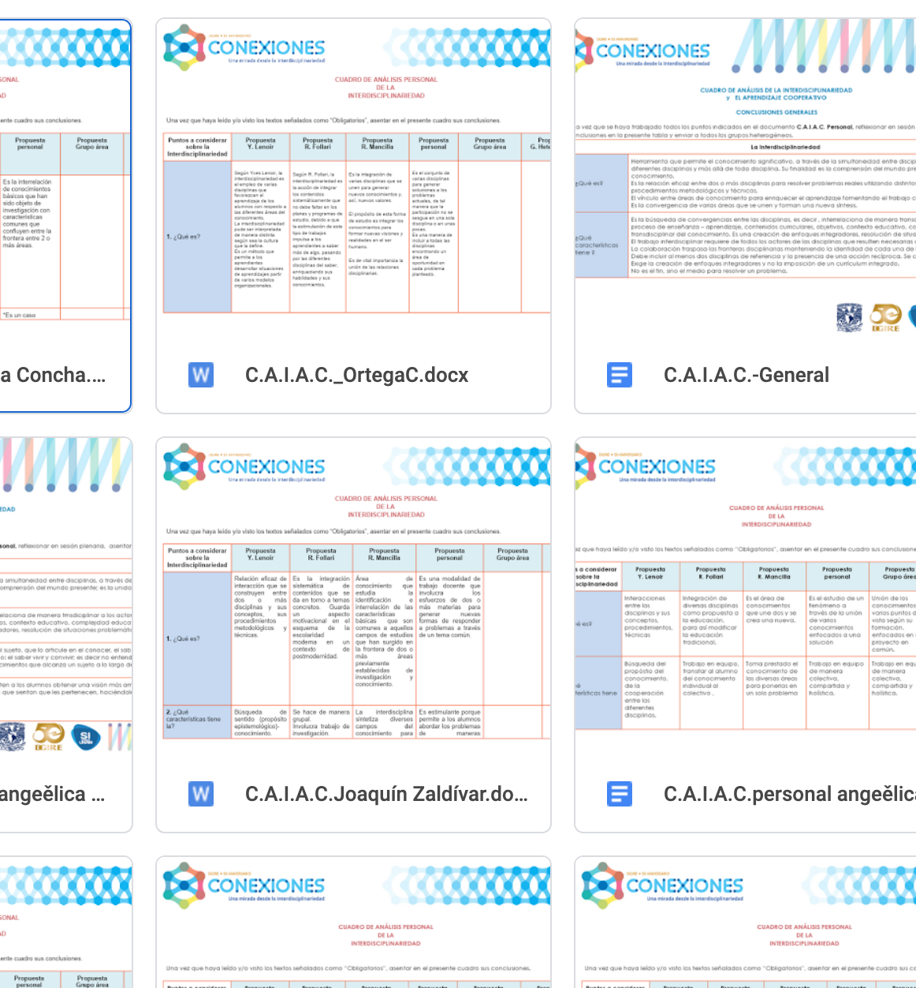
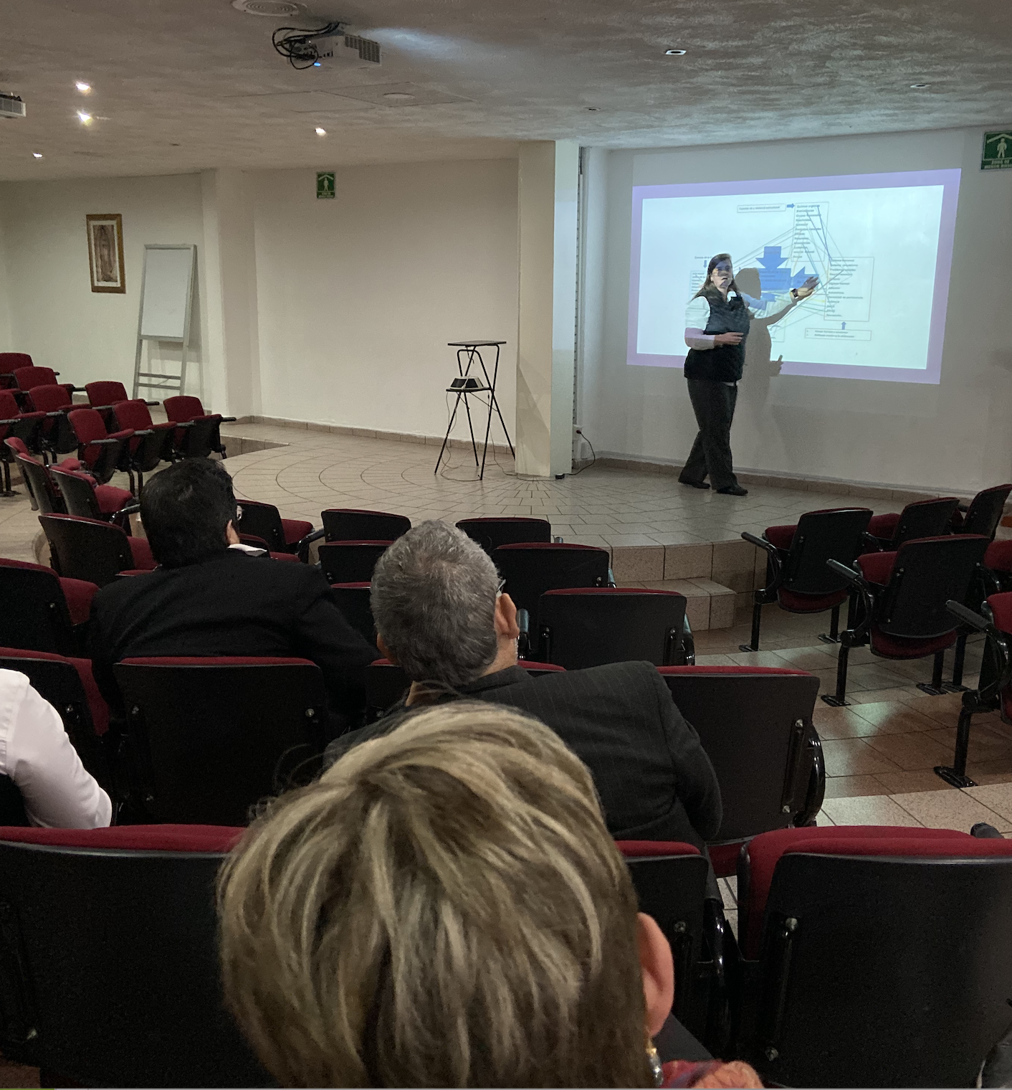
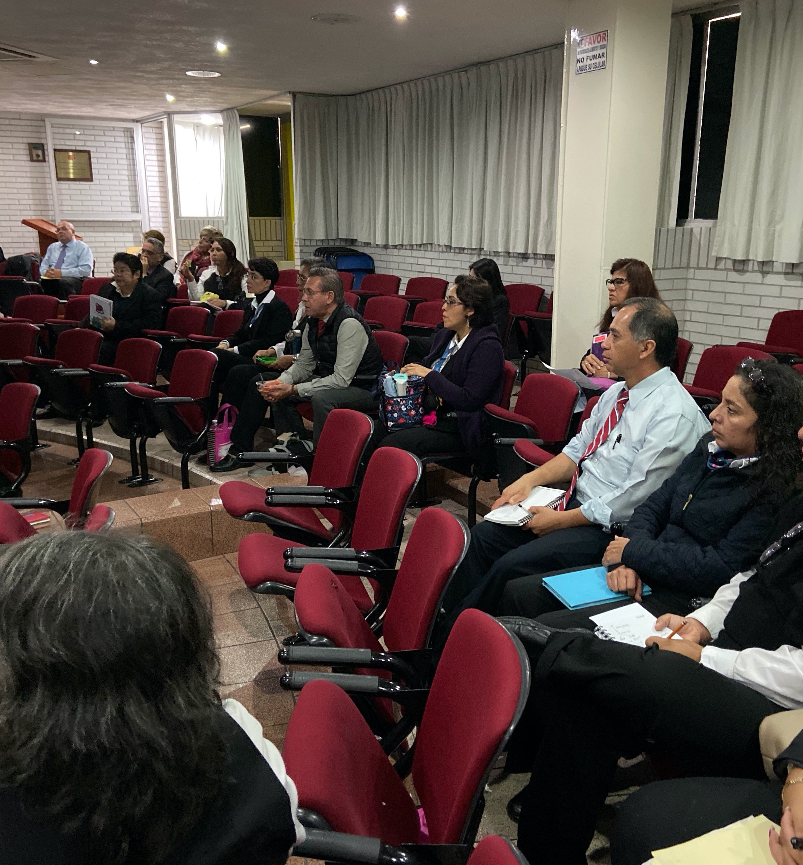
PRODUCTO 3:
Fotografías de la Sesión

Slide 14
Organizador gráfico
Cayendo en las redes
E. Salud
Biología
Química
Etimologías Grecolatinas

Slide 15
Química
Minerales y dispositivos móviles: Impacto social y ambiental
Biología
Análisis de los problemas ambientales.
Etimologías Grecolatinas
Aplicación de raices latinas para la identificación de vocabulario en contextos diversos de la vida cotidiana y en textos actuales, a partir de la búsqueda de información en diccionarios etimológicos y recursos en las TIC
E. Para la salud
Sistema Neuroendócrino y órganos de los sentidos con enfoque especial para la vista y el efecgto sobre los mediadores químicos, neuronales y hormonales.
Identificación de la problemática de las grandes ciudades.
Reconocimiento de la importancia de la toma de decisiones ambientales
Sistema OMA en especial el efecto en la columna vertebral y expremidades superiores
Valoración de la riquesa léxica del español para fomentar la expresión de ideas, experiencias y emociones
Neurotransmisor
Litio
Balance químico
Elementos
Tabla periódica
Compuestos
Valencias
Contaminantes
Ambiente
Entorno
Bienestar
Conciencia ambiental
Efecto invernadero
Gases
Ecosistema
Impacto ambiental
Cambio climático
Raiz
Prefijos
Sufijos
Palabras simples
Derivación
Composición
Diccionario etimológicco
Lexico
Familia de palabras
contexto
Neurona
Hormona
Neurotransmisor
Columna vertebral
Articulaciones
Retina
Sistema OMA
Salud
Extremidades
Efectos
Morbilidad

Slide 16

Justificación
En los últimos años se han logrado avances muy importantes en el campo de la comunicación digital y redes sociales, pero también existe un grave problema que afecta a la mayoría de los adolescentes: las redes sociales y los mensajes de texto, tan esenciales para la vida adolescente, están promoviendo efectos adversos en la esfera psicológica, como son: los trastornos de conducta y adicción psicológica, daños en la esfera biológica siendo los más representativos los del sistema nervioso y óseo y también en la esfera social donde destaca la disminución de las capacidades de comunicación oral y escrita.
Por lo anterior, los alumnos de quinto de preparatoria del Centro Escolar del Tepeyac han decidido analizar los efectos de las redes sociales dentro de su propia población estudiantil para que se concientice a dicha comunidad de las consecuencias que provoca el uso excesivo de las redes sociales como detonador de situaciones de riesgo.

Slide 17
Objetivo general
Concientizar a la población estudiantil del Centro Escolar Tepeyac sobre las consecuencias Biológicas, Psicológicas y Sociales en el uso excesivo de la comunicación digital, para favorecer en ellos un hábito de prevención de las mismas

Slide 18
Objetivos por asignatura
Asignatura | Objetivos
Química | Analizar el impacto ambiental y en la salud que tiene el consumo desmedido de los dispositivos móviles.
Biología | Concientizar a la población del CET acerca de la problemática ambiental utilizando las redes sociales de manera adecuada. Concientizar a las personas, mediante una campaña, sobre el impacto de las redes sociales en el medio ambiente.
Educación para la salud | Identificar el potencial problema en huesos, músculos, articulaciones, vista, encéfalo, y alteración hormonal, como consecuencia del abuso de los medios de comunicación digital
Etimologías Grecolatinas | Relacionar el dominio del significado de las palabras y la habilidad para expresar emociones y sentimientos en la sociabilización.

Slide 19
Preguntas generadoras
¿Cómo actúa la adicción a redes sociales en nuestra forma de hablar y de socializar?
¿Es cierto el mito de que no es sano cargar el celular junto a nuestra almohada?
¿Los jóvenes de hoy día tienen más dolencias de columna y manos que en otras épocas? ¿por qué?
¿Qué tan útiles son las redes sociales hoy en día?
¿Qué riesgos se presentan al utilizar las redes sociales?

Slide 20
Contenido, temas y productos
Asignatura | Contenido / Temas | Productos
Química | Minerales y dispositivos móviles: impacto social y ambiental. | Investigación sobre la relación entre la exposición excesiva a aparatos electrónicos y el desbalance en la química de neurotransmisores. Exposición y tríptico sobre la investigación realizada.
Biología | Análisis de los problemas ambientales. Identificación de la problemática de las grandes ciudades. Reconocimiento de la importancia de la toma de decisiones ambientales. | Investigación documental y exposición sobre los problemas ambientales en nuestro país. Lectura de artículos relacionados con la problemática ambiental. Elaboración de infografías.
Educación para la salud | Sistema Neuro endócrino y órganos de los sentidos con enfoque especial para la vista y el efecto sobre los mediadores químicos neuronales y hormonales. Sistema OMA. en especial el efecto en columna vertebral y extremidades superiores. | Investigación documental y exposición que implique bases anatómicas, fisiológicas y patológicas sobre el sistema OMA y Neuroendócrino. Elaboración de un tríptico con medidas de prevención. Diseño de un modelo en 3D de las diversas lesiones.
Etimologías Grecolatinas | Aplicación de raíces latinas para la identificación de vocabulario en contextos diversos de la vida cotidiana y en textos actuales, a partir de la búsqueda de información en diccionarios etimológicos y recursos en las TIC. Valoración de la riqueza léxica del español para fomentar la expresión de ideas, experiencias y emociones. | Diseño de un ejercicio que mida el nivel de conocimiento de vocabulario de los alumnos. Aplicación del ejercicio anterior a un grupo de jóvenes del colegio. Investigación sobre la relación entre el uso de redes sociales y la pérdida efectiva del vocabulario

Slide 21
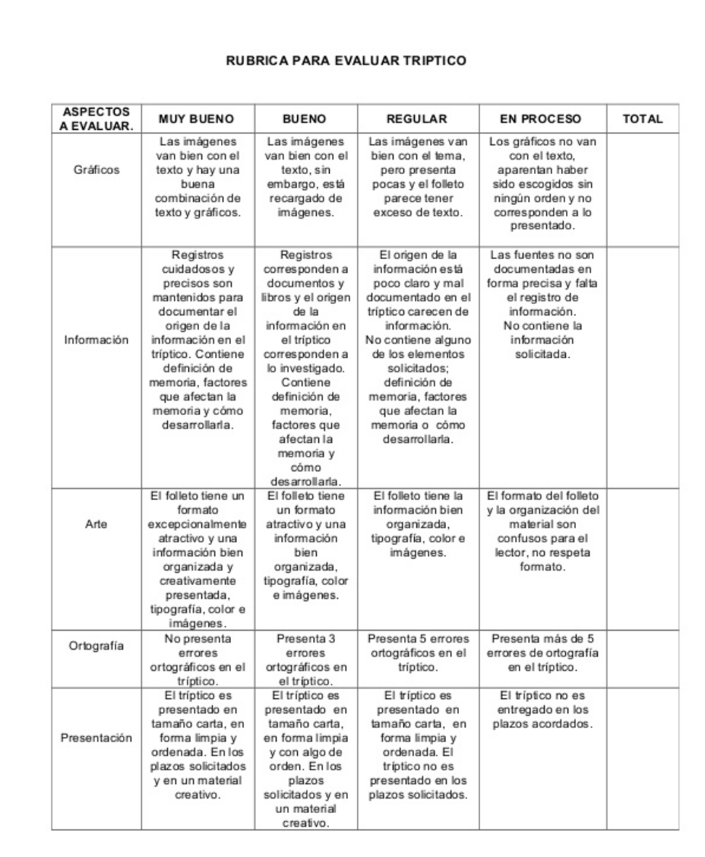
evaluación

Slide 22
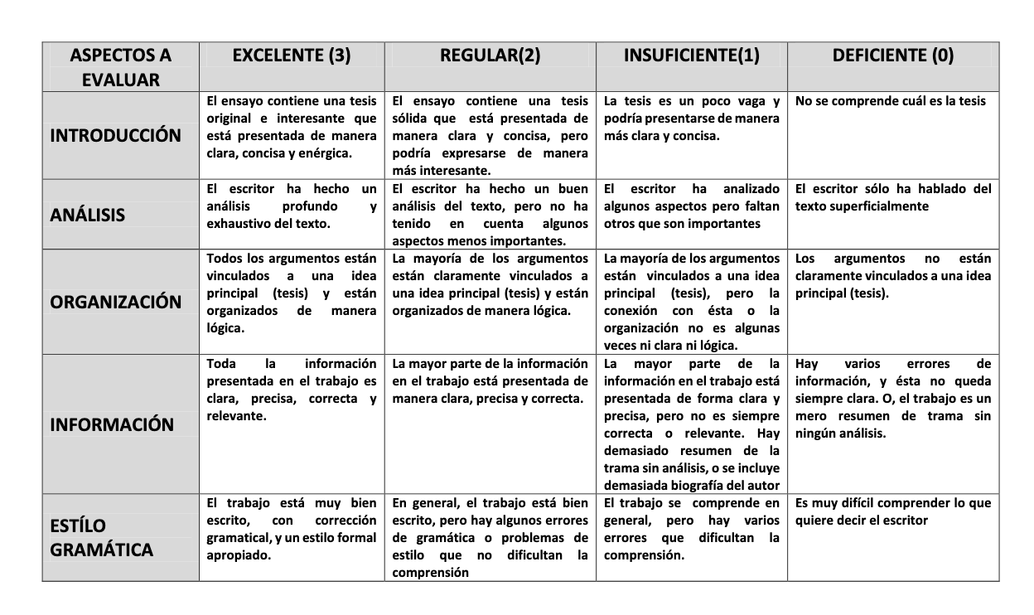
Rúbrica para evaluar Ensayo

Slide 23
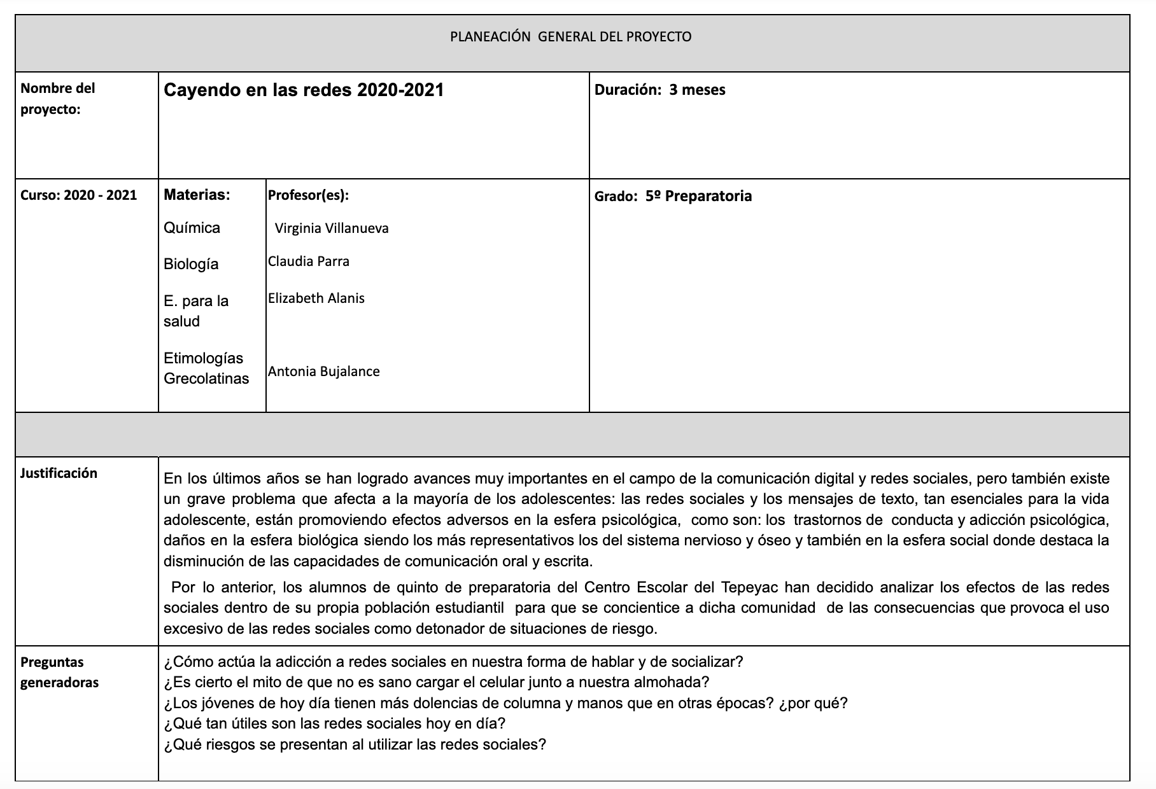
Planeación general
Cayendo en las redes 2019-2020

Slide 24
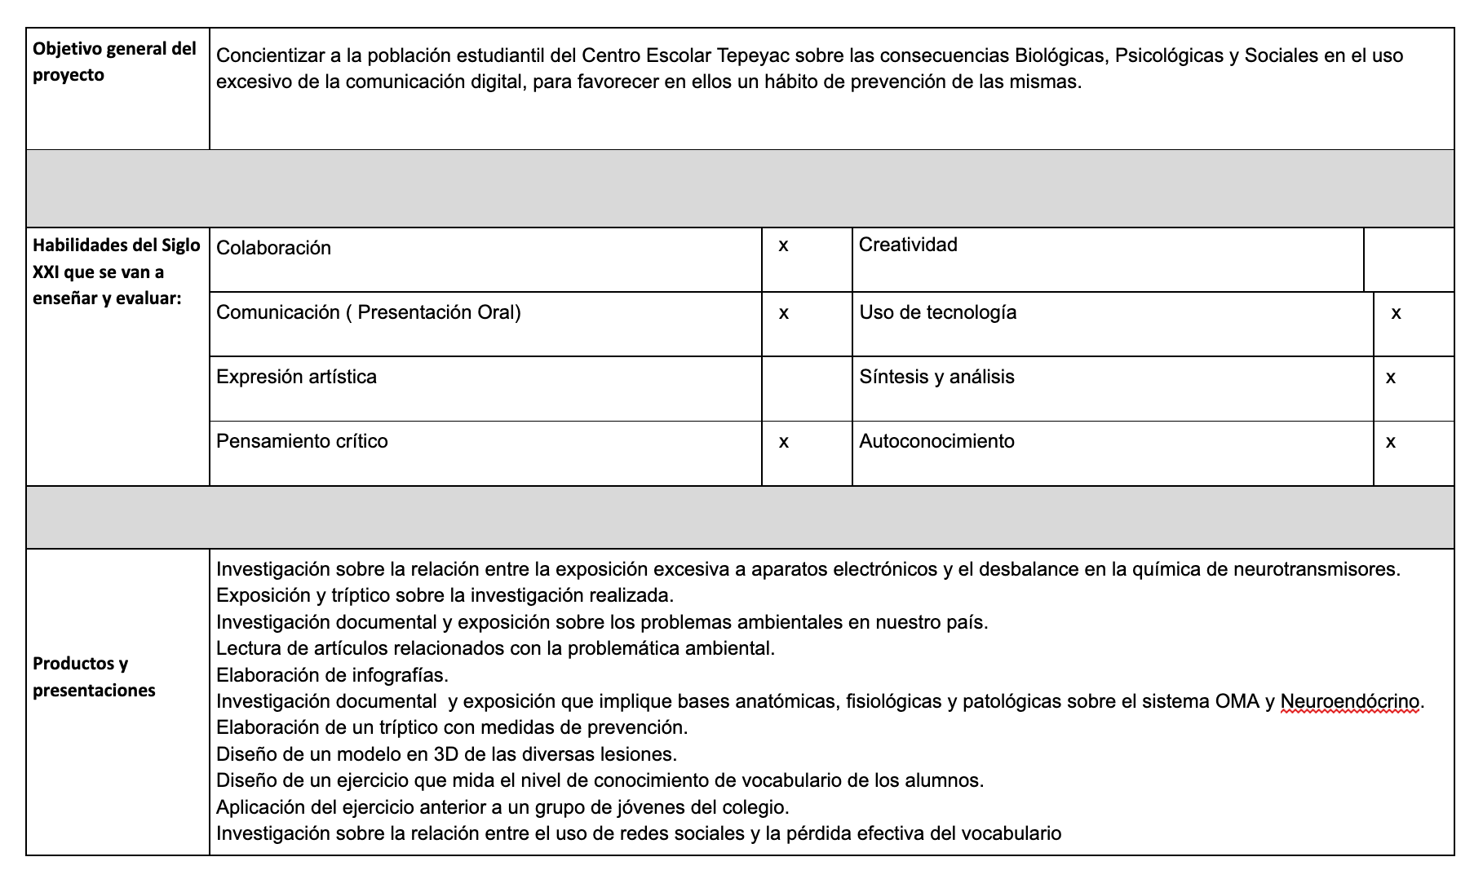

Slide 25
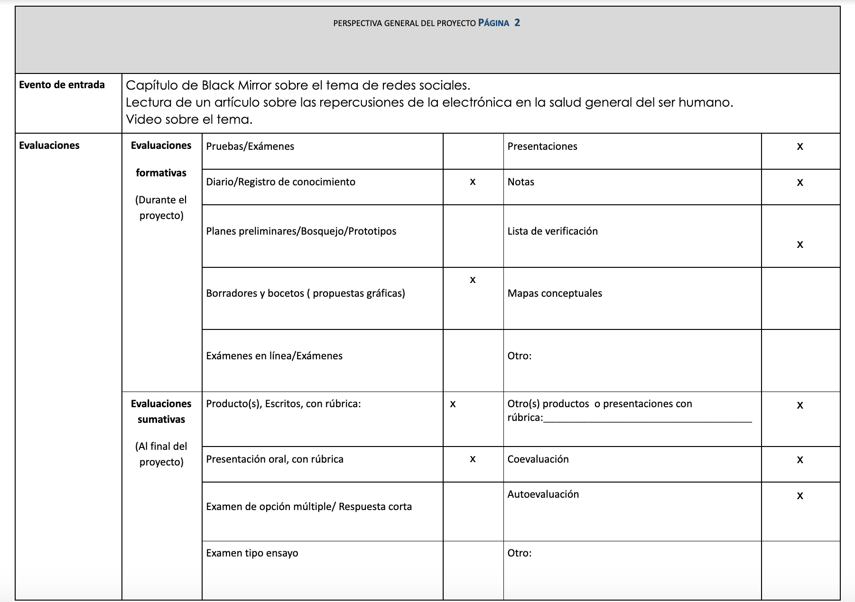

Slide 26
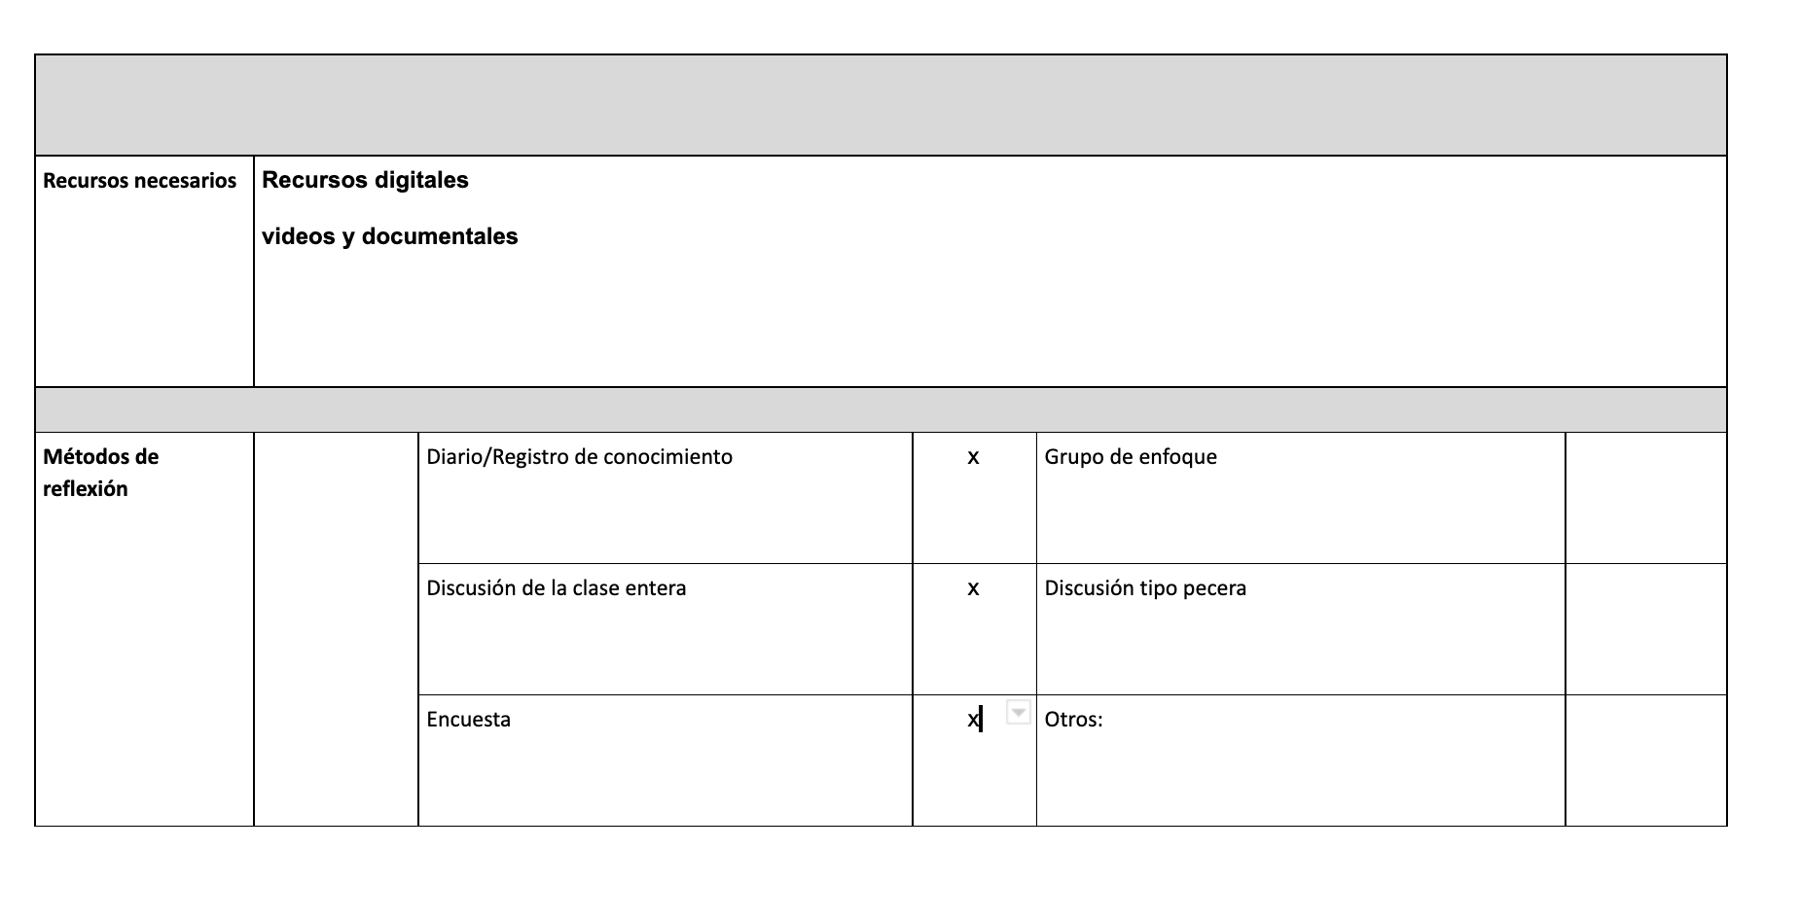

Slide 27
Planeación día a día
Actividades por realizar
1. Dinámica de lluvia de ideas sobre un capítulo de Black Mirror
2. Investigación y exposición de materiales y componentes de los celulares y sus efectos en el medio ambiente, en la salud individual y colectiva.
3. Seleccionar y monitorear alumnos voluntarios para detectar el tiempo y las páginas que los alumnos usan diariamente.
4. Elaboración y aplicación de un ejercicio que refleje la ortografía y el vocabulario que se usa en redes.
5. Investigación de los daños más frecuentes a nivel visual, articular y hormonal por el uso excesivo de computadoras y celulares.
6. Diseño de un modelo en 3D mostrando la anatomopatología de las lesiones articulares que provoca el uso excesivo de computadoras y celulares.
7. Investigación sobre la relación entre el uso de redes sociales y la pérdida efectiva del vocabulario, la despreocupación por la ortografía y la disminución de la habilidad de comunicación.
8. Elaboración de infografías y trípticos sobre las investigaciones realizadas y las reflexiones de los alumnos.
9. Exposición ante la comunidad estudiantil del material realizado y de las conclusiones obtenidas.
10. Mesa redonda donde se aborde el problema y las propuestas de solución.

Slide 28
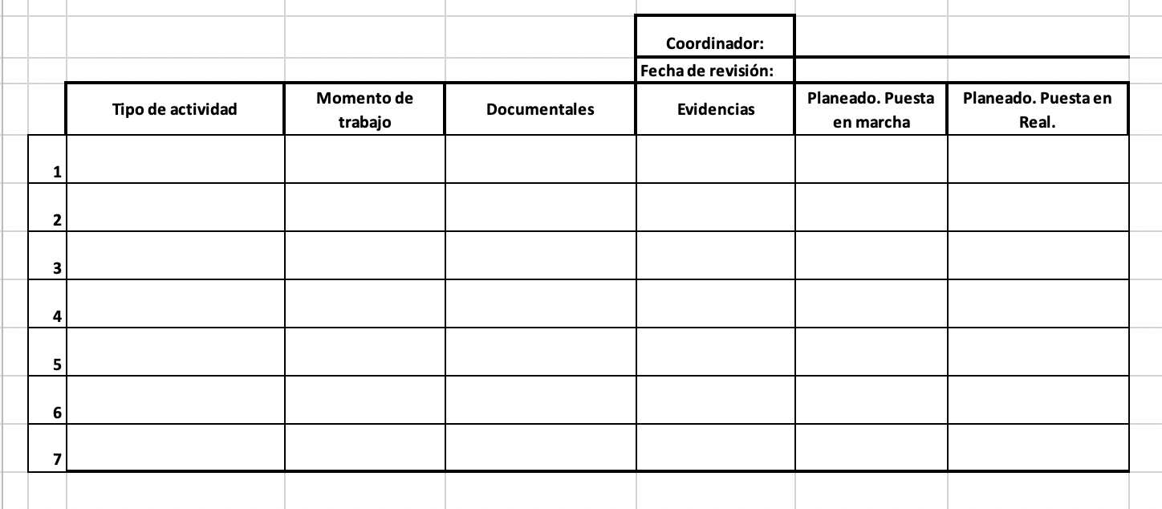
Seguimiento

Slide 29
Evaluación

Slide 30
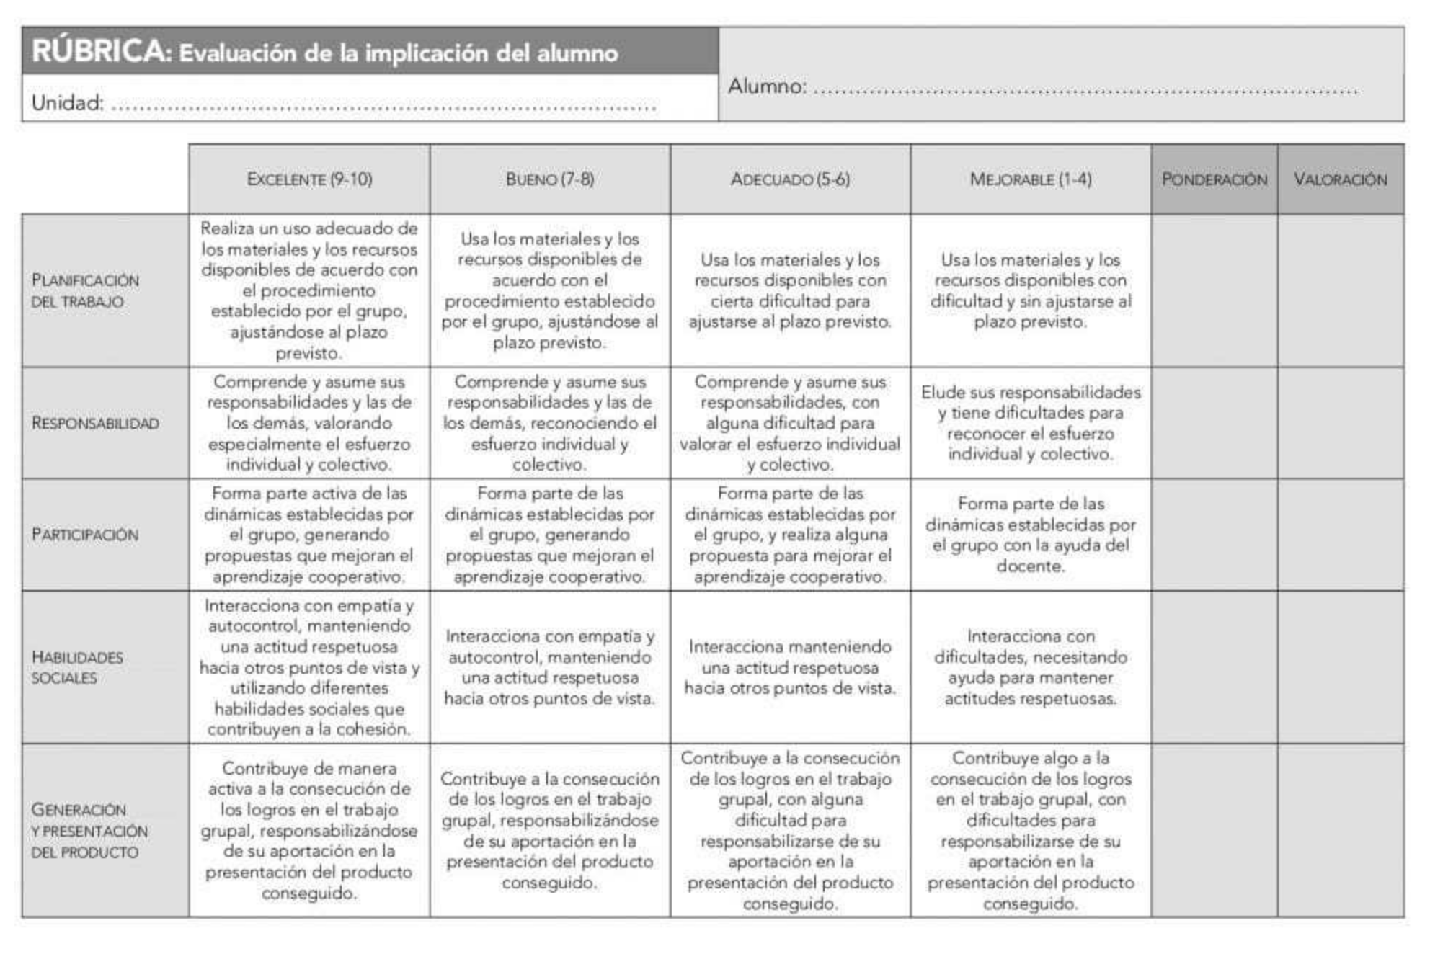
Autoevaluación y Co-evaluación

Slide 31
Reflexión: Grupo interdisciplinario
Trabajar en una escuela preparatoria no sólo es impartir clases a grupos de adolescentes que asisten a ella para adquirir conocimientos que les permitan desenvolverse en su vida universitaria, significa buscar métodos o sistemas que involucren a estos estudiantes y que los estimulen para lograr en ellos aprendizajes significativos. Además, laborar en una institución educativa representa para el maestro de una asignatura en específico la oportunidad de convivir con profesores de otras disciplinas y de intercambiar experiencias con ellos en la búsqueda de lograr un objetivo común: inculcar en el alumno el gusto por el aprendizaje.
Muchas veces por celo profesional los profesores pensamos que en el currículo de asignaturas del bachillerato la nuestra es LA importante y que las demás son accesorias en el aprendizaje del alumno; sin embargo, al elaborar un proyecto que involucre varias disciplinas descubrimos que hay otras que pueden enriquecer nuestro trabajo y el del alumno.
Conjuntar diferentes disciplinas en la elaboración de un proyecto promueve la apertura del conocimiento hacia diversas ramas del saber, estimula el intercambio de experiencias e ideas entre los profesores al planear y supervisar el proyecto en cuestión, pero, sobretodo, involucra en el alumno los diferentes aprendizajes adquiridos en las asignaturas del programa de su grado escolar y le permite demostrar y evaluar que los conocimientos vinculados con cada una de esas disciplinas son necesarios para la consecución de un objetivo común.

Slide 32
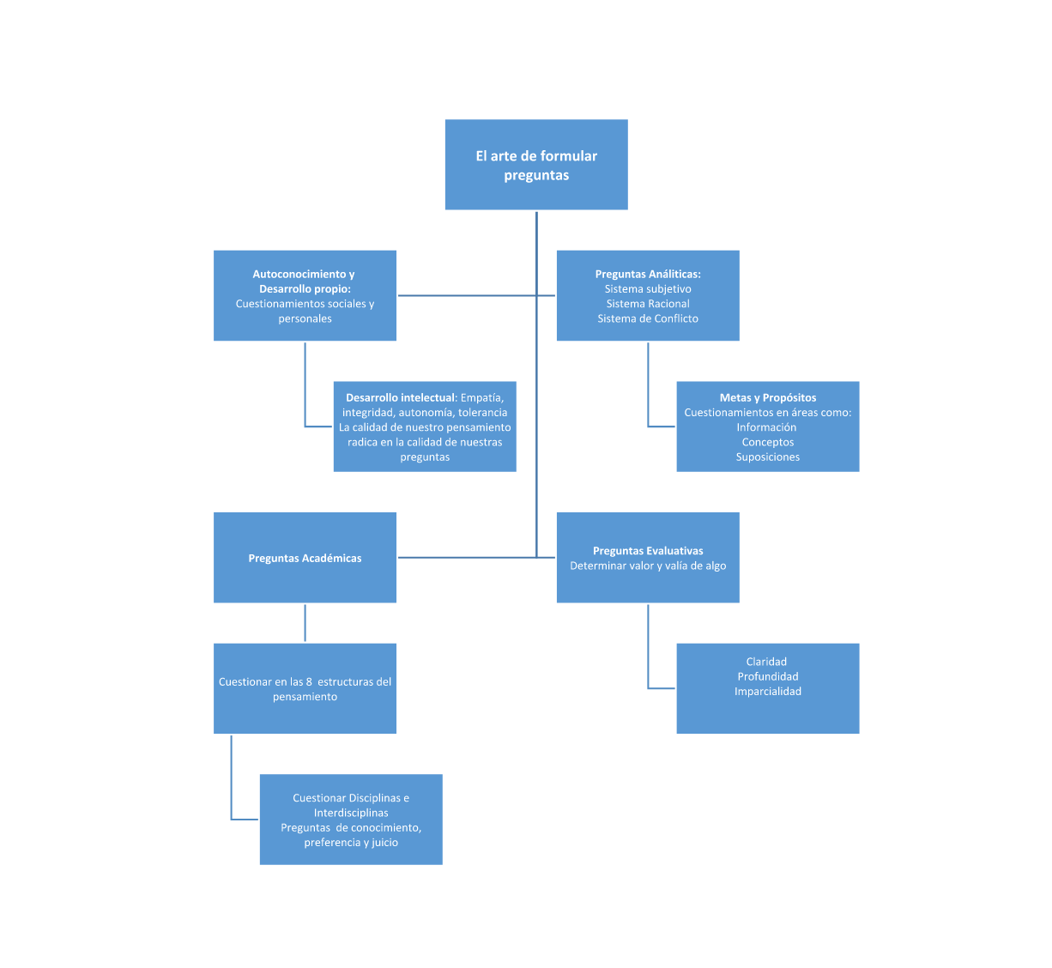
Organizador Gráfico: Preguntas Esenciales

Slide 33
Preguntas esenciales
Preguntas
Comprensión
Pensamiento
Indagación

Slide 34
Preguntas esenciales
Preguntas analíticas
Cuestionar conceptos
Cuestionar datos, información y experiencia
Preguntas en disciplinas académicas
Simples (Definibles)
Complejas (No definibles)
Cuestionar las preguntas
Identificación de preguntas anteriores
Formular preguntas complejas interdisciplinarias
Preguntas en la toma de decisiones
Cuestionar al leer
Cuestionar al escribir
Formular preguntas éticas
Cuestionar prejuicios y propaganda
Conocimiento y desarrollo propio
Como estudiantes
Egocentrismo
Sociocentrismo
Desarrollar disposiciones intelectuales

Slide 35
Preguntas analíticas
Cuestionar metas y propositos
Cuestionar preguntas
Cuestionar información
Cuestionar inferencias
Cuestionar conceptos e ideas
Cuestionar suposiciones
Cuestionar implicaciones
Cuestionar puntos de vista
Tipos de preguntas
Un sistema
Procedimiento o método
Sin sistema
Preferencia subjetiva
Sistemas en conflicto
Una contestación correcta
Conocimiento
Opinión
No se puede evaluar
Contestaciones mejores y peores
Juicio

Slide 36
Preguntas conceptuales (Herramientas)
Enfoque en casos modelos
Enfoque en casos contrarios
Enfoque en casos relacionados
Enfoque en casos fronterizos
Exprese la pregunta con la mayor claridad y precisión posible.
Identifique los conceptos significativos dentro de la pregunta.
Analice los conceptos que puedan ser problemáticos.
Construya lo siguiente para cada concepto clave: casos modelos, casos contrarios, casos relacionados, casos fronterizos.
Considere múltiples puntos de vista y contextos
Tome nota de las implicaciones de posibles decisiones conceptuales.
Desarrolle posibles "contestaciones" a la pregunta con especial atención a lo que hace el asunto complejo.

Slide 37
Preguntas en la toma de decisiones y solución de problemas
Meta
Pregunta
Lógica
Creados por nosotros
Claves
Problemas
Podemos resolver
Creados por fuerzas externas
Fuera de nuestro control
Descifre y redefina metas, propósitos y necesidades
Identifique sus problemas explícitamente; luego analícelos
Calcule qué información necesita y busque activamente esa información
Analice, interprete y evalúe la información
Calcule sus opciones
Adopte una estrategia y cumpla con ella.
Revise las implicaciones
Reconocer cuando uno enfrenta una decisión importante.
Identificar con precisión las alternativas
Evaluar lógicamente las alternativas
Actuar sobre la mejor alternativa

Slide 38
Evaluar el razonamiento
Claridad
Precisión
Exactitud
Relevancia
Profundidad
Extensión

Slide 39
Preguntas en una disciplina
Elementos del razonamiento
Propósito
Pregunta
Información
Inferencias
Suposiciones
Conceptos
Implicaciones
Puntos de vista

Slide 40
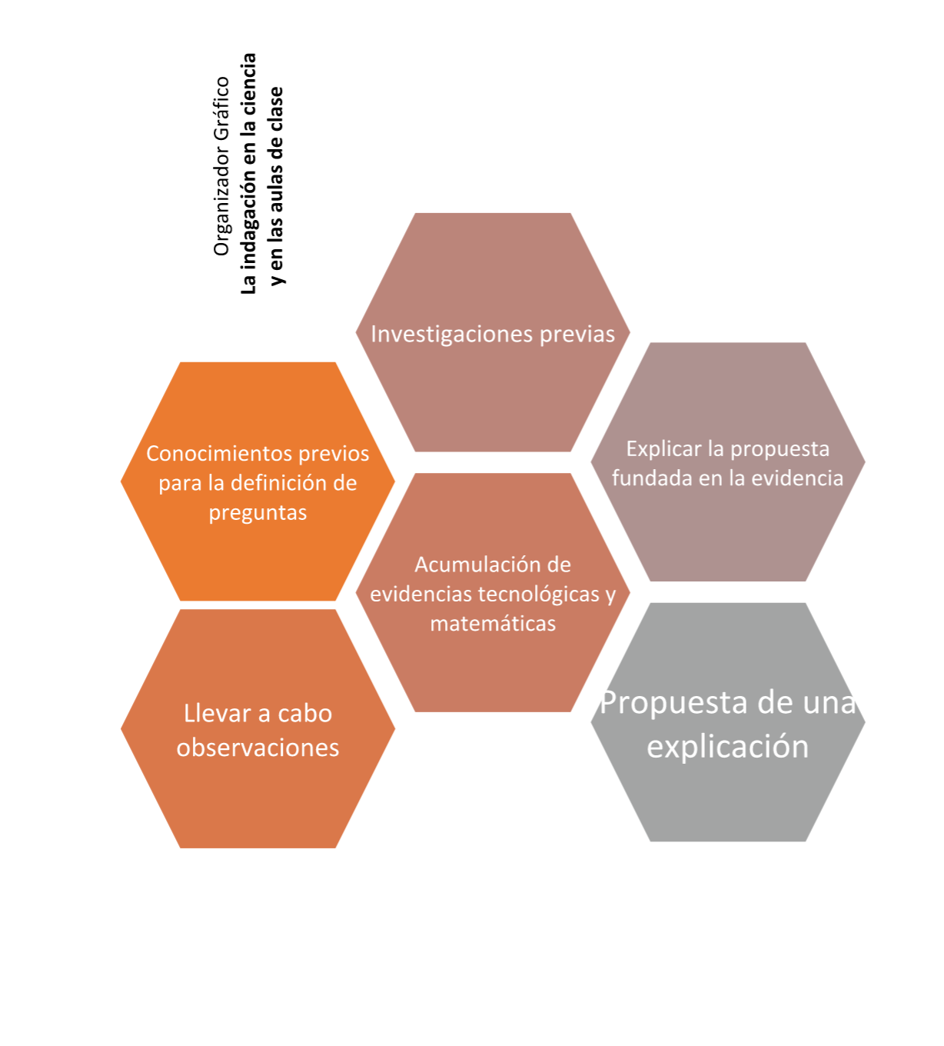
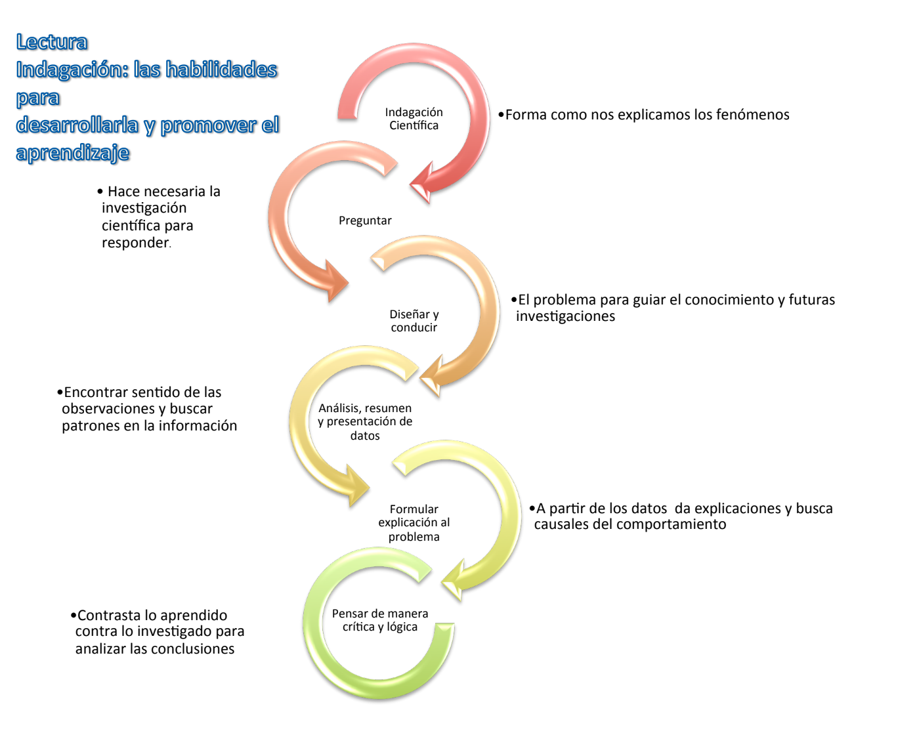
Organizador Gráfico
Proceso de indagación

Slide 41
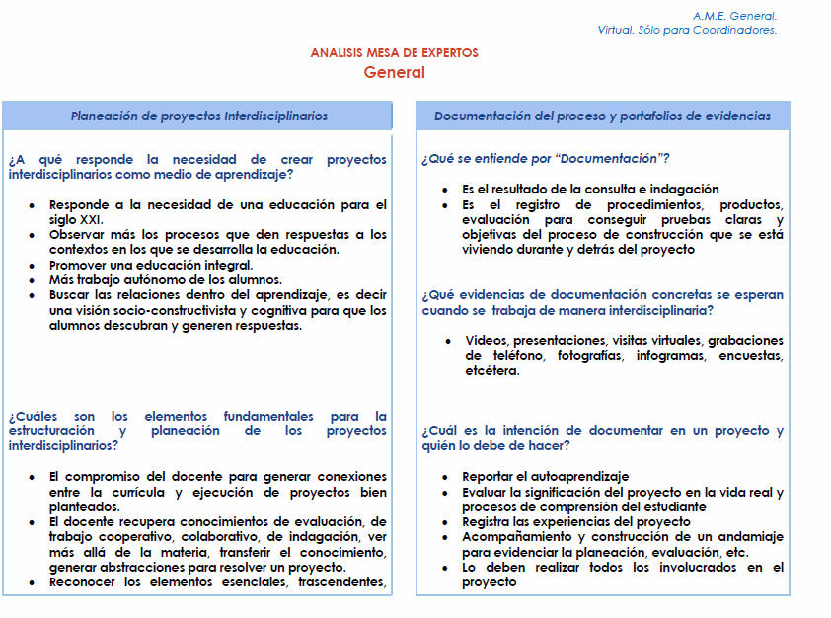

Slide 42
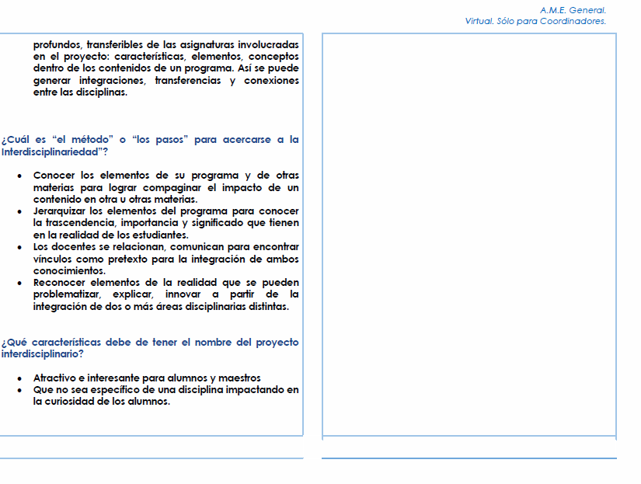

Slide 43
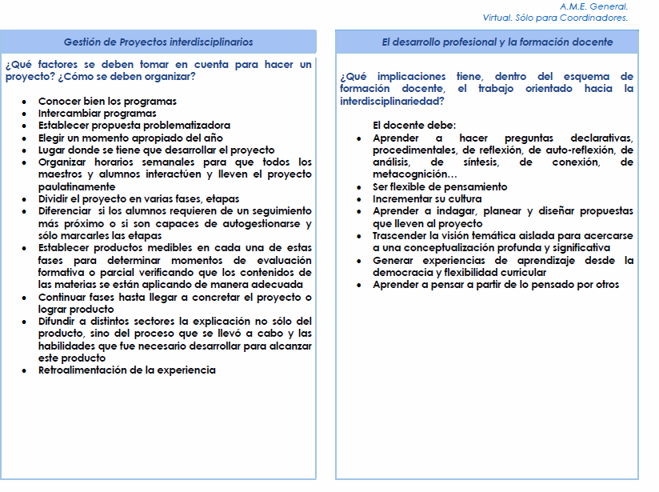

Slide 44
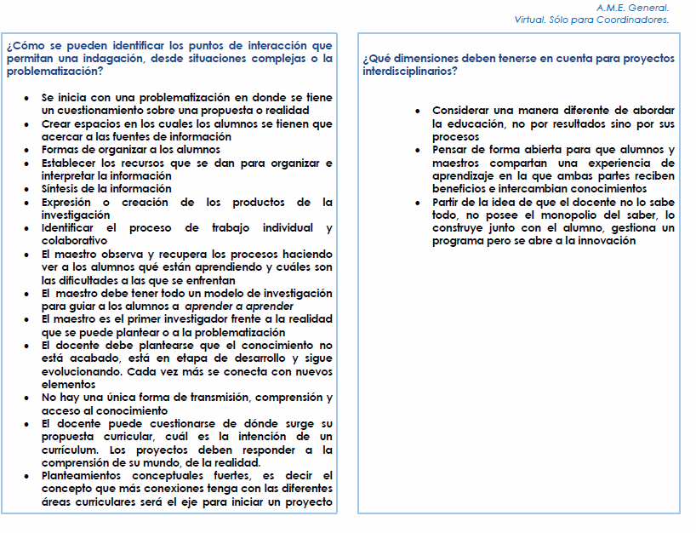

Slide 45
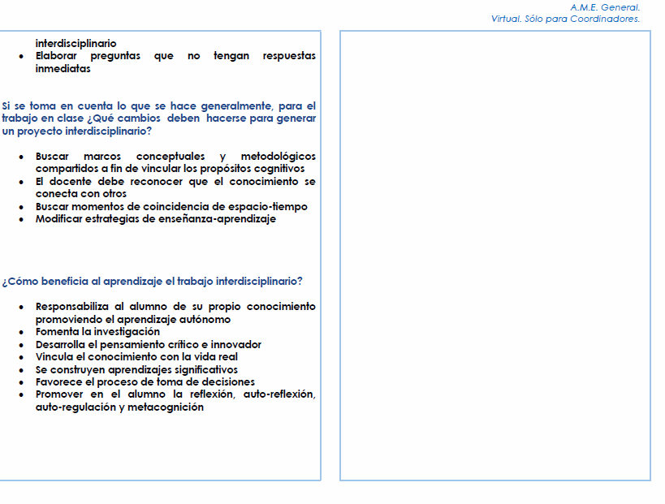

Slide 51
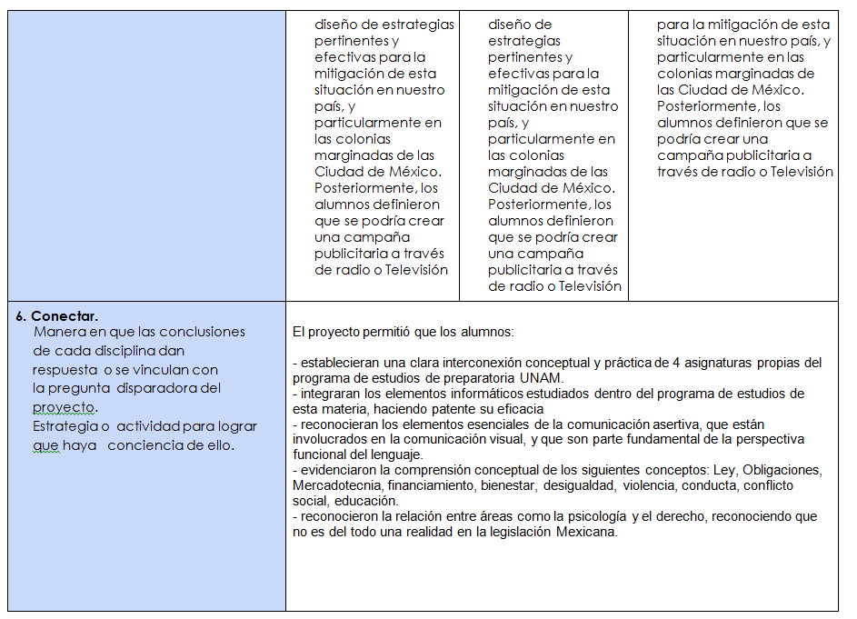

Slide 54
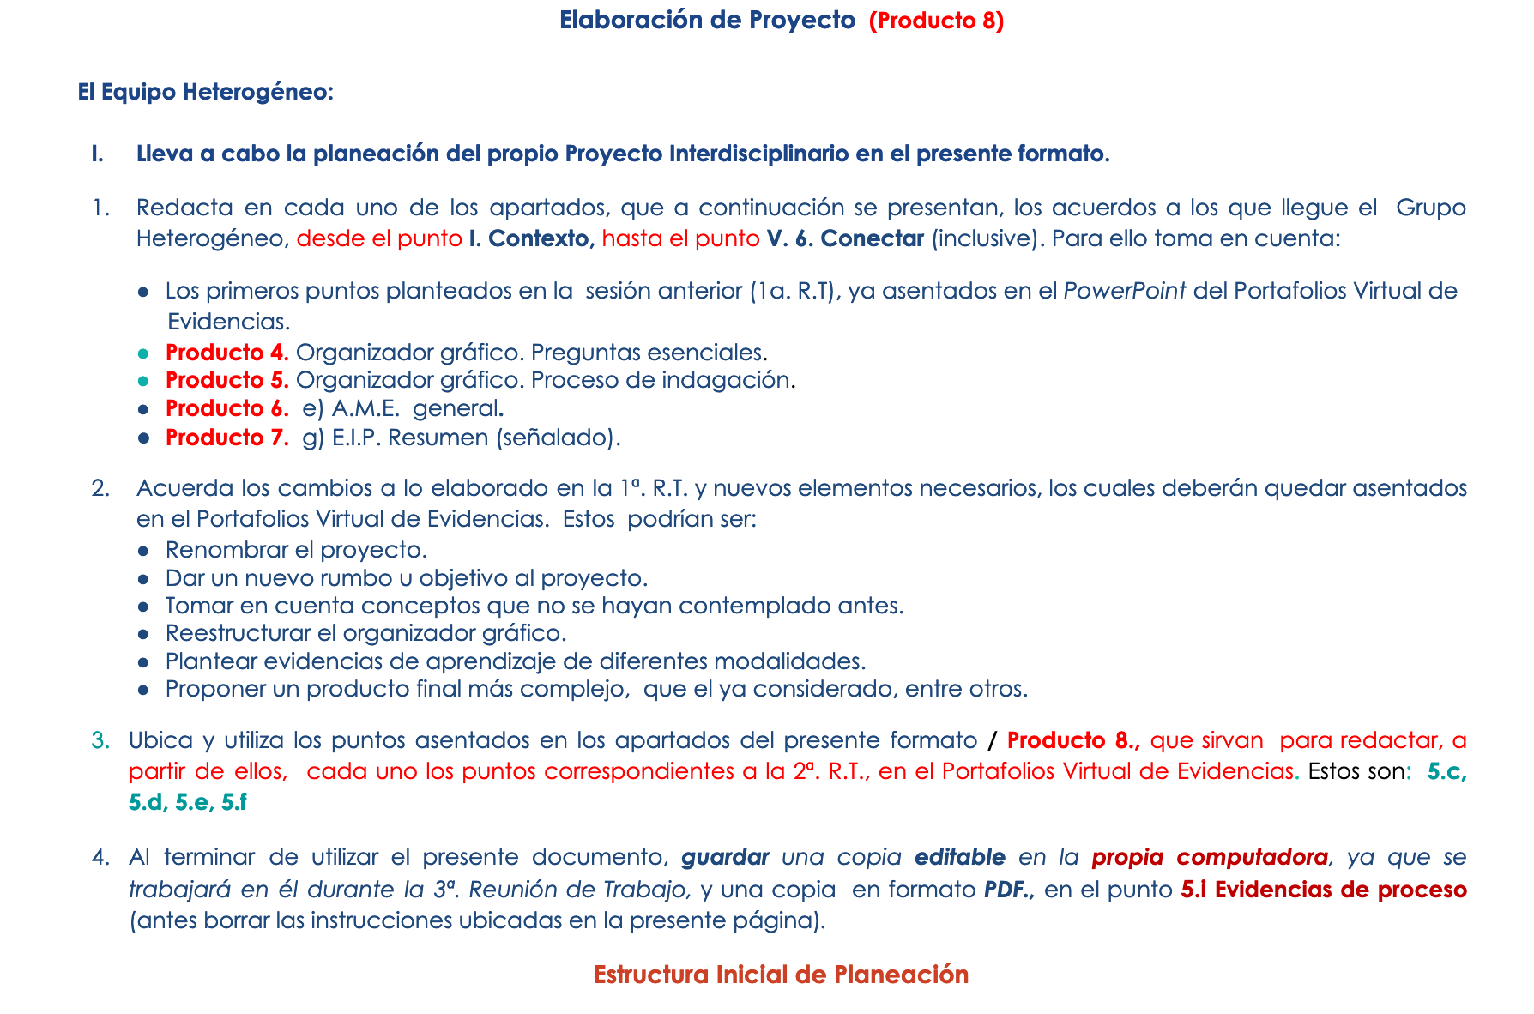
E.I.P. elaboración de proyecto

Slide 55
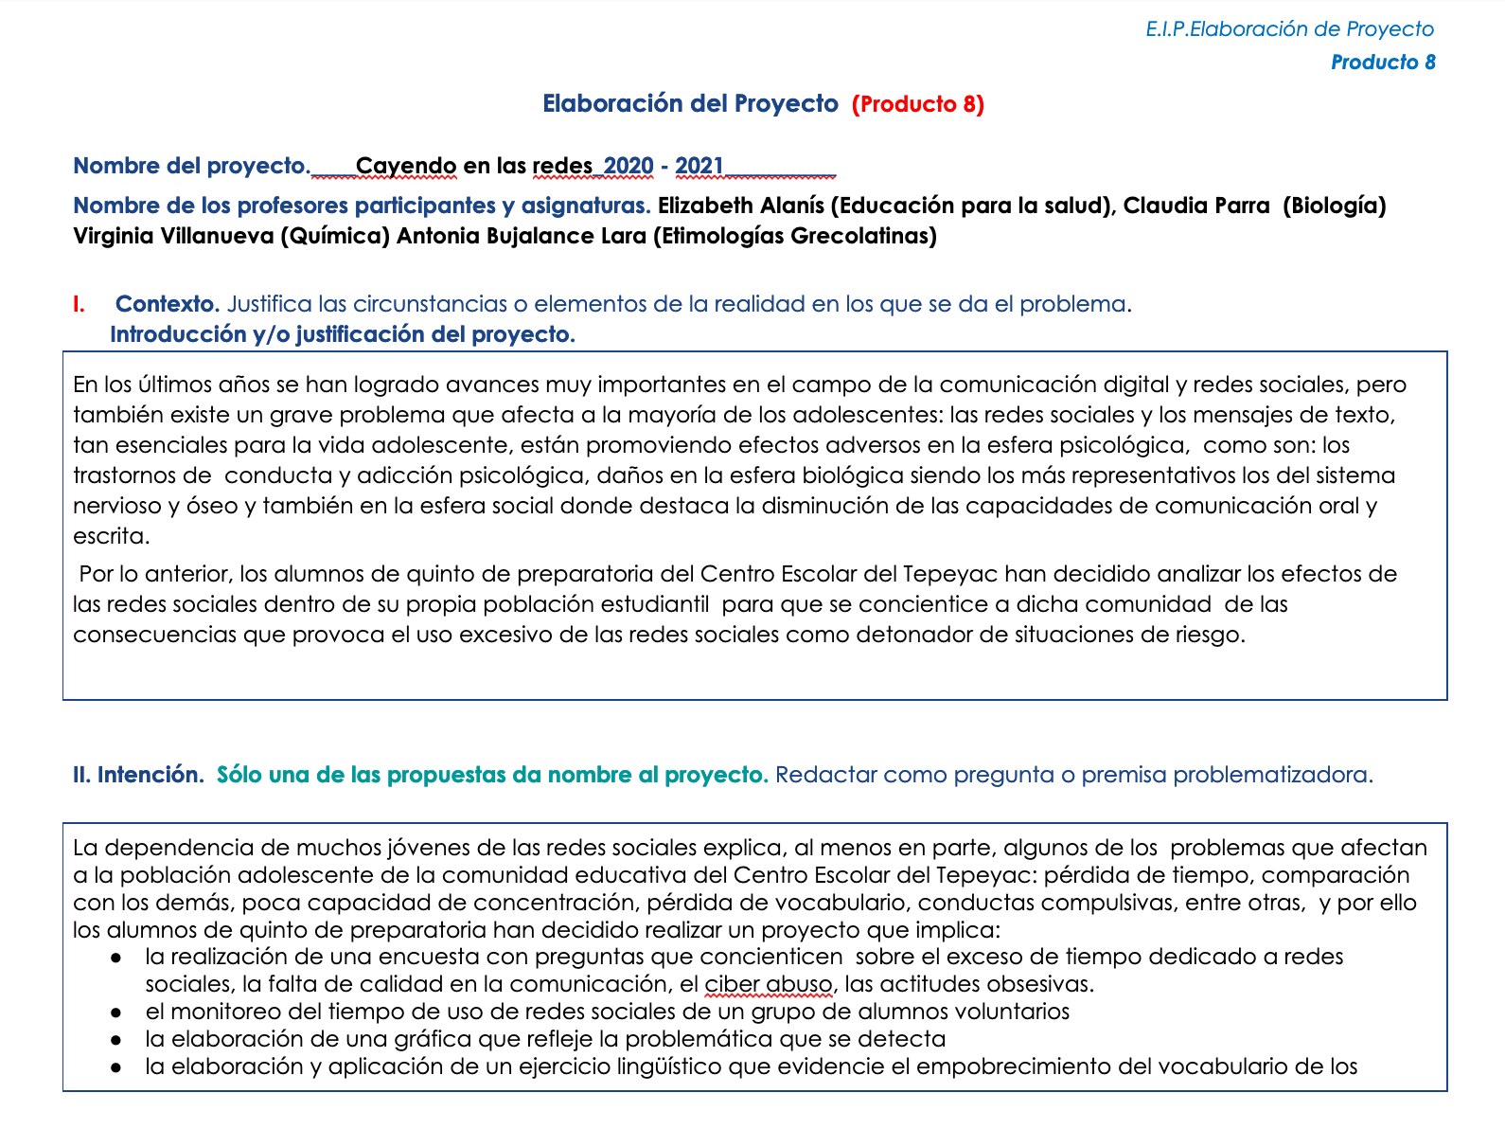
Cayendo en las redes 2019-2020

Slide 56
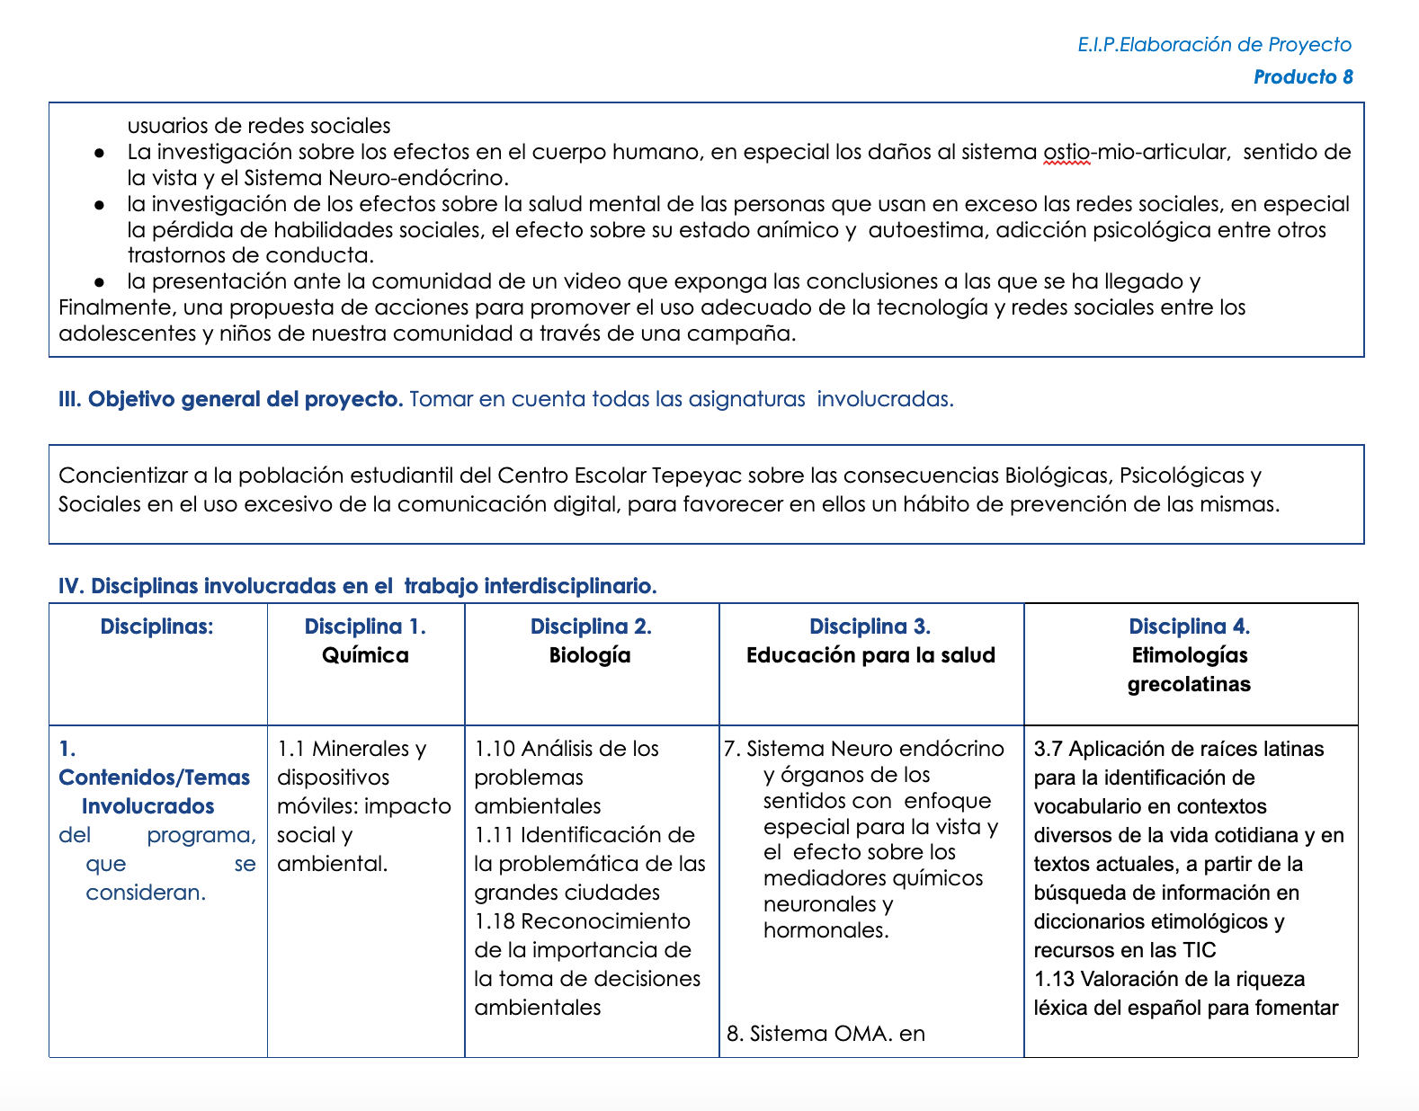

Slide 57
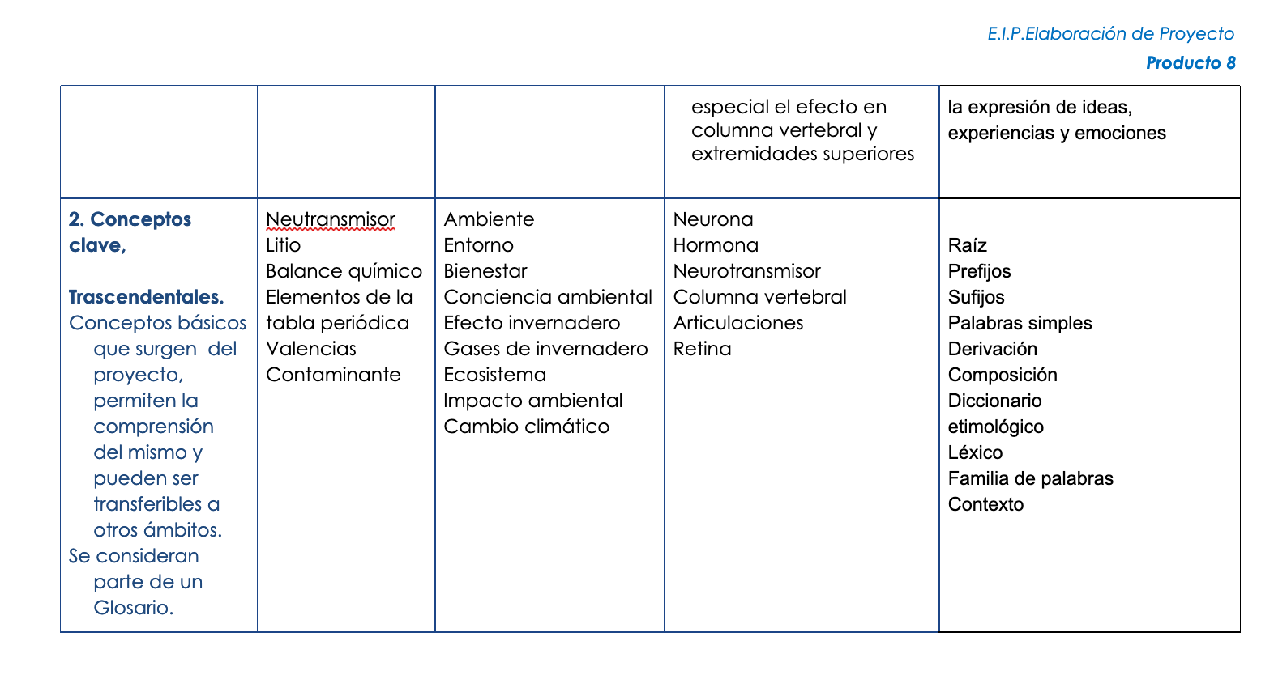

Slide 58
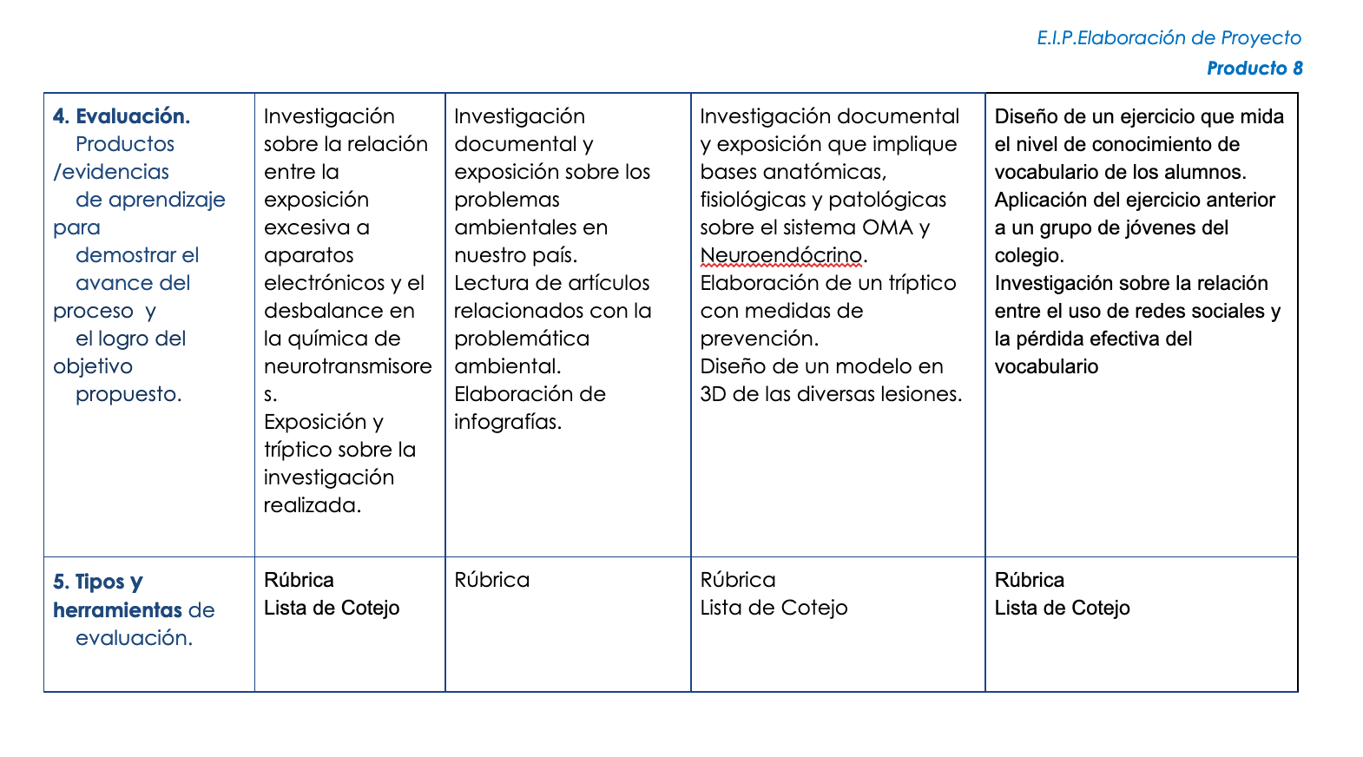

Slide 59
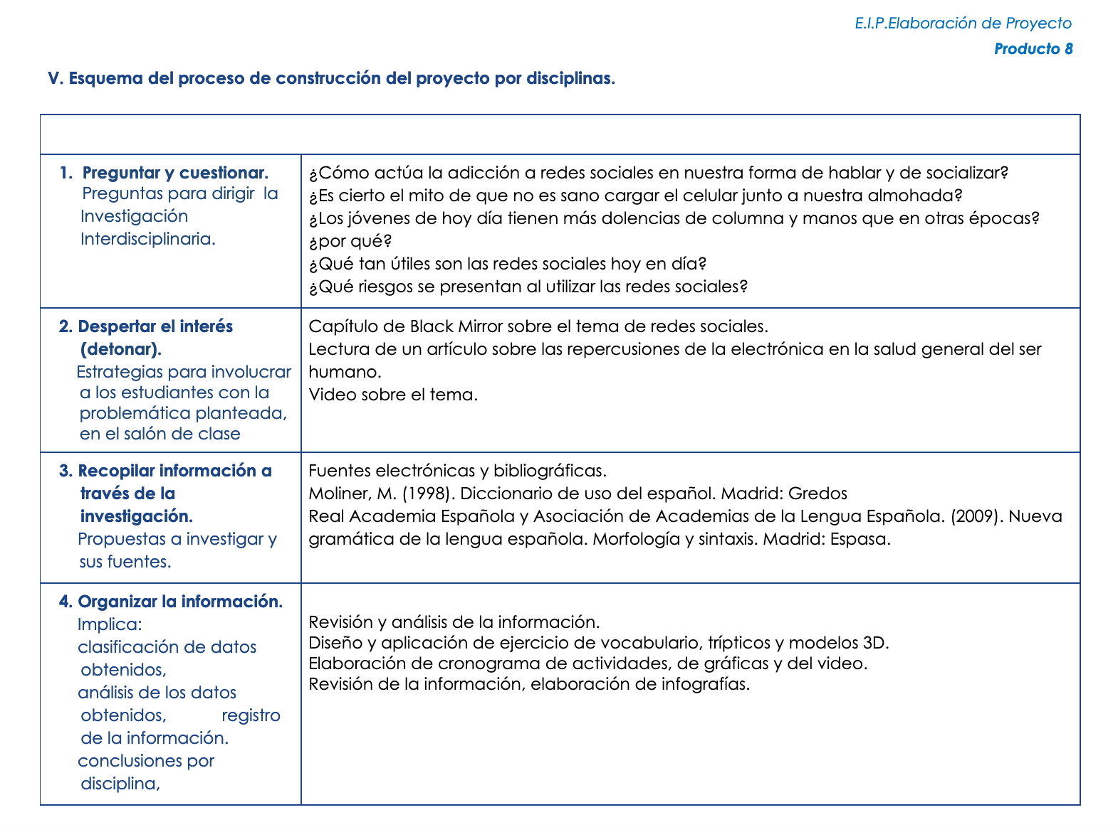

Slide 60
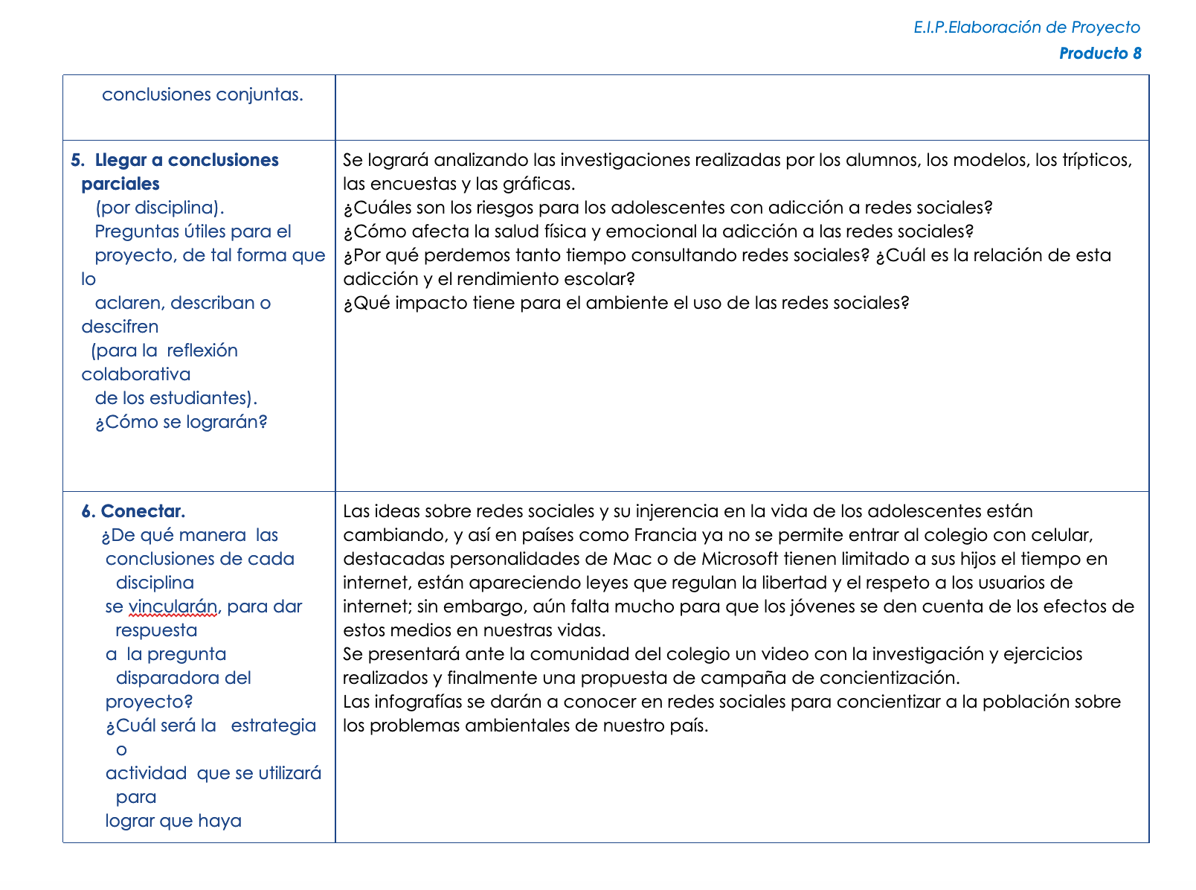

Slide 61
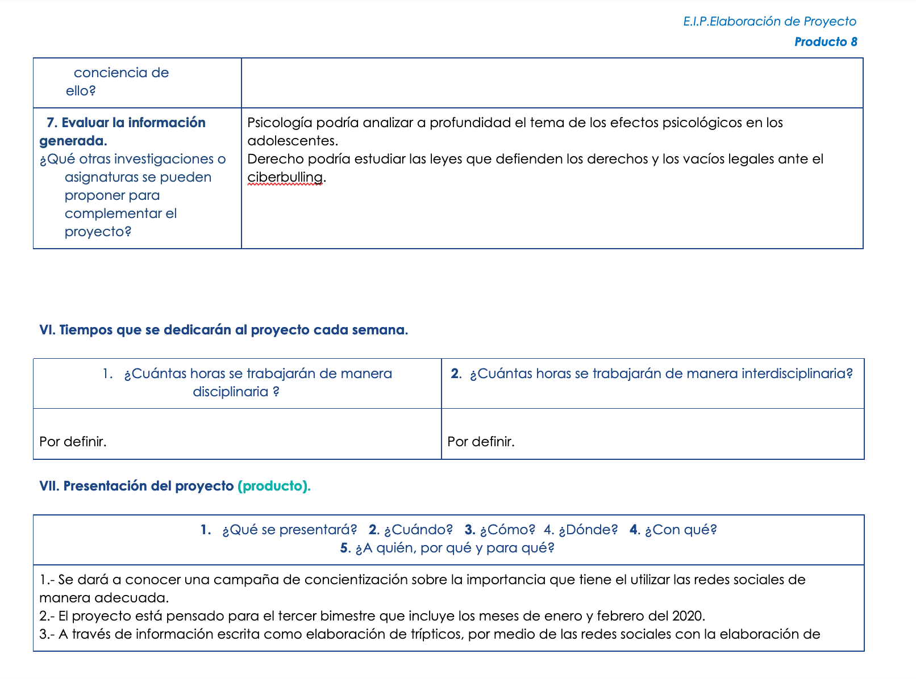

Slide 62
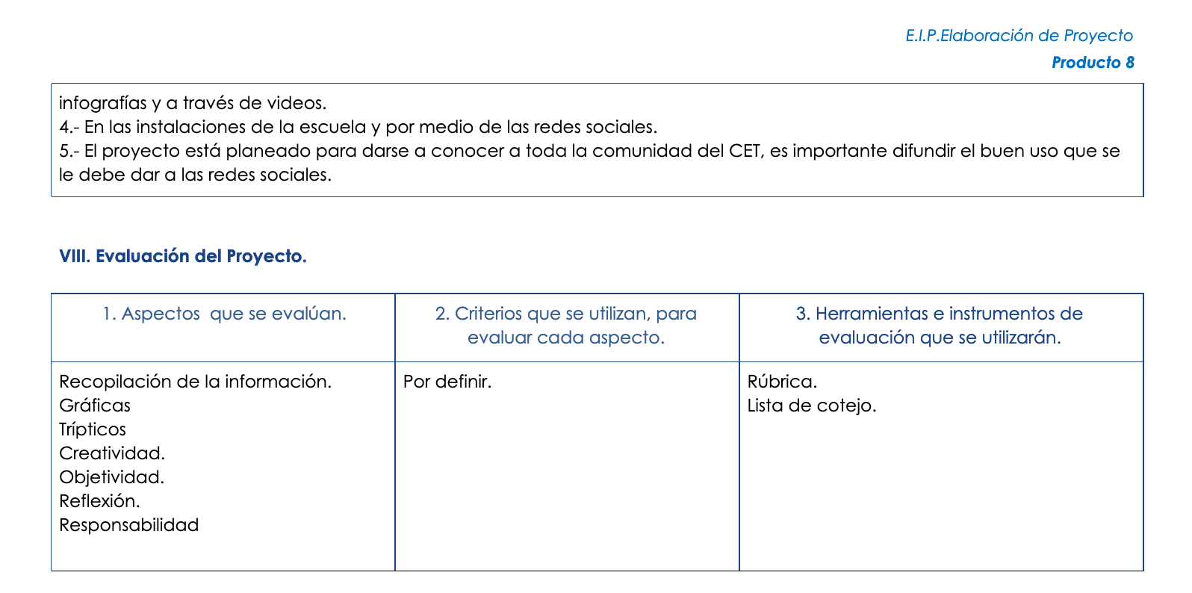

Slide 63
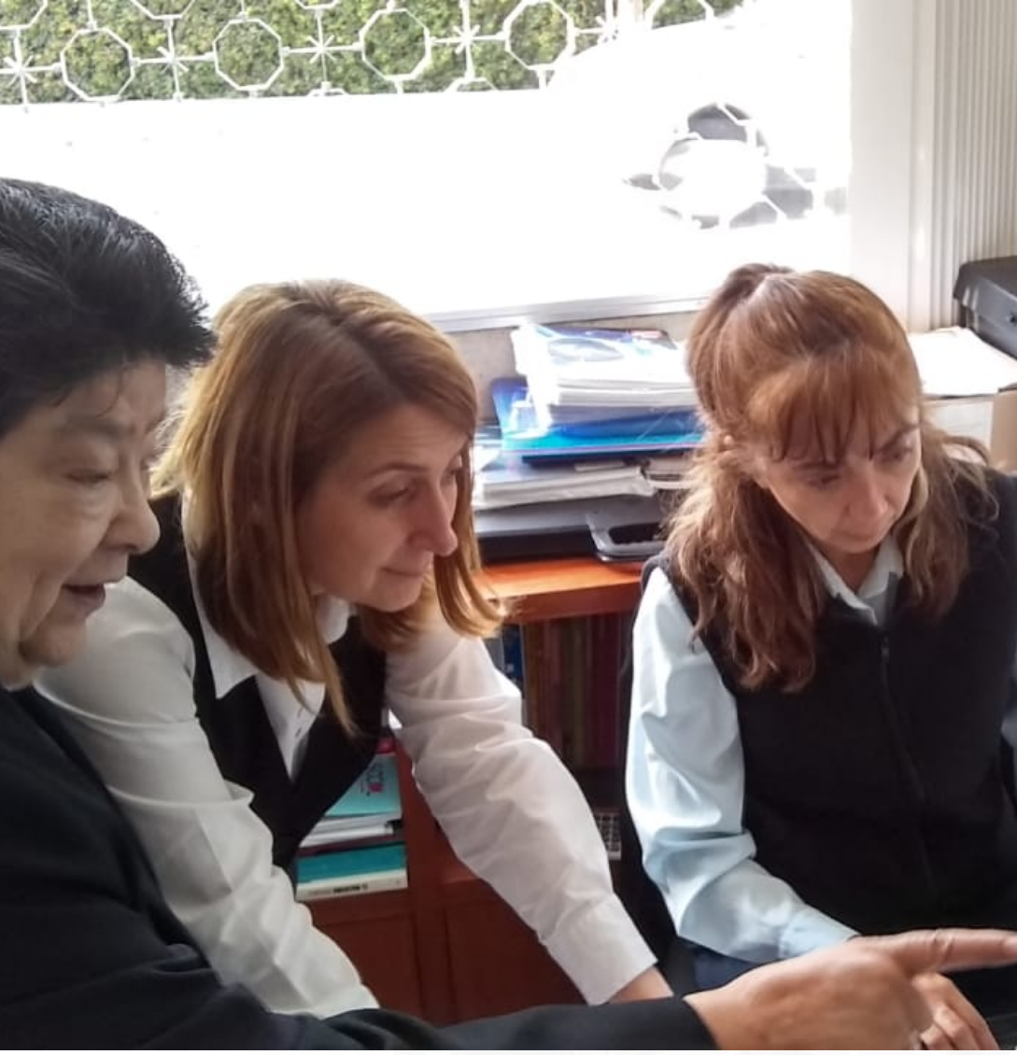
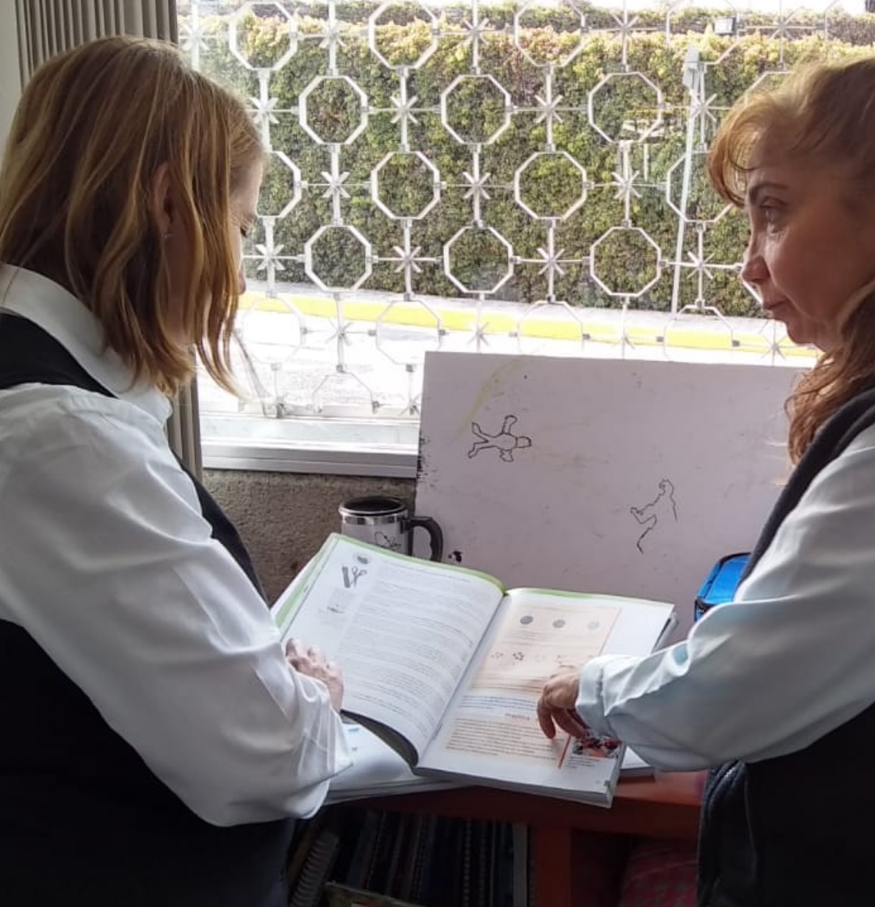

Slide 64
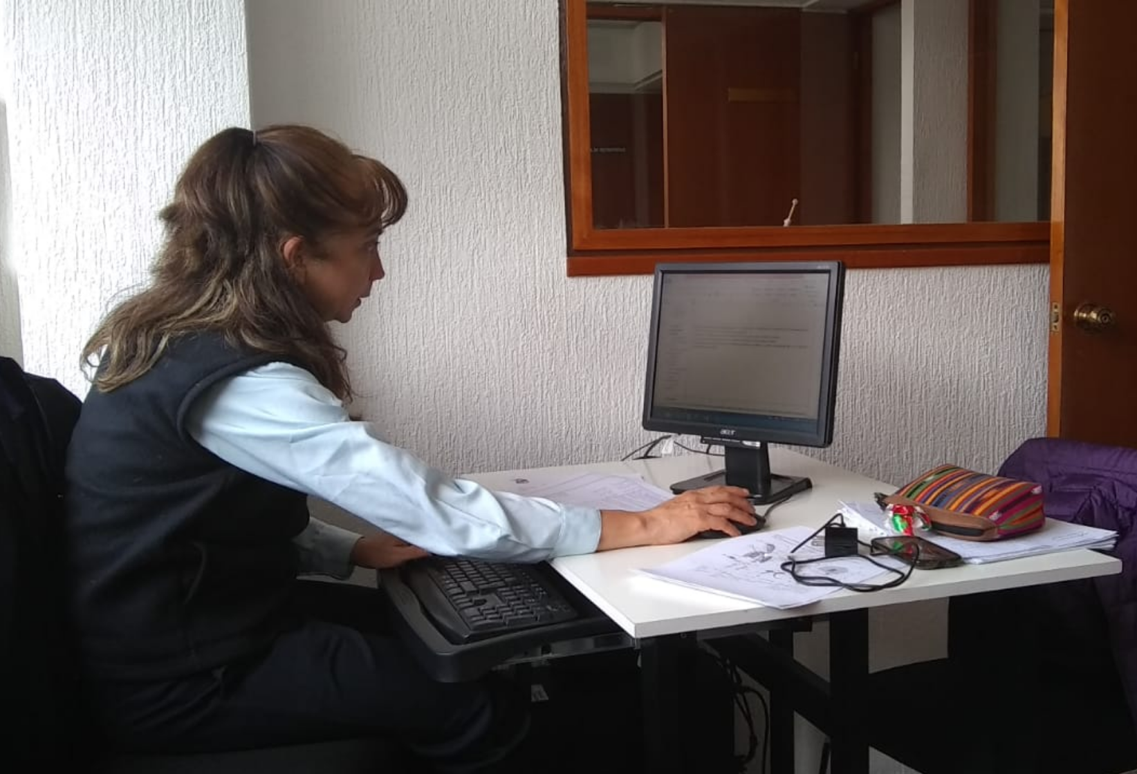
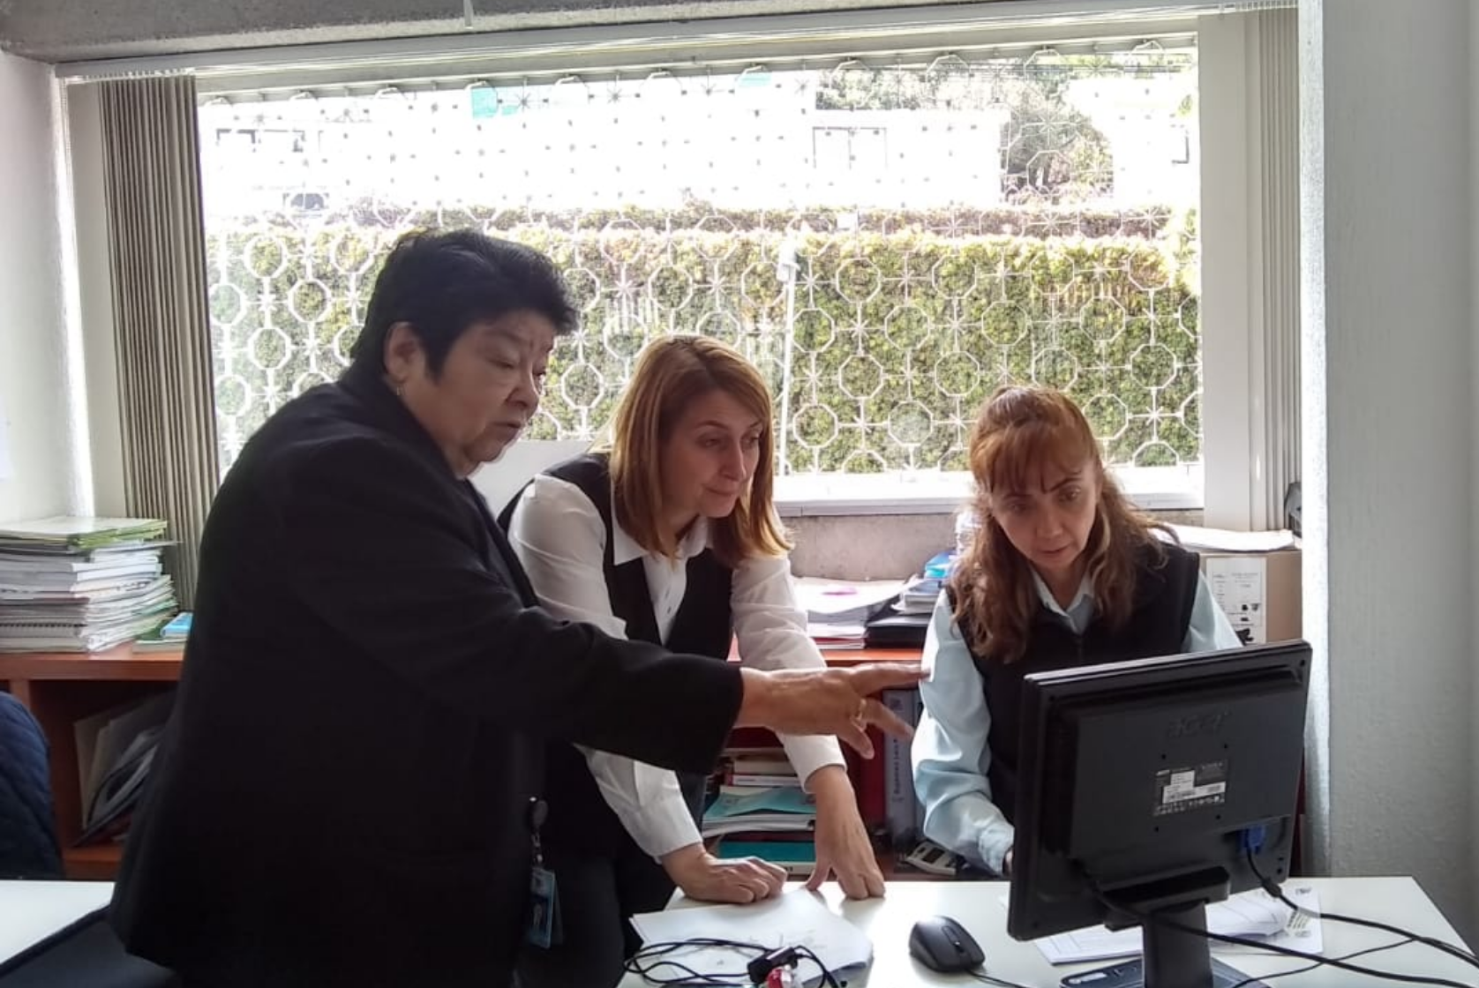

Slide 65
Evaluación
Tipos de evaluación
Diagnóstica
Formativa
Sumativa
Previa al desarrollo de un proceso educativo
Prognosis (Colectivo)
Diagnosis (Diferenciada)
Inicial: Única y exclusiva
Puntual
Concomitantemente con el proceso enseñanza-aprendizaje.
Regula el proceso
Enfatizar logros

Slide 70
Infografía
Lenguaje Visual
Imágenes como medio de expresión
Mensajes visuales
Sin normas específicas
No formal
Inmediatez
Facilidad de penetración
Universal
Parecido a la realidad
Forma: Simple o compleja
Color
Textura
Imágenes
ELEMENTOS BÁSICOS DEL LENGUAJE VISUAL

Slide 71
INFOGRAFÍA: Gráficos fijos o animados que combinan textos y elementos visuales con el fin de comunicar información precisa sobre variadas temáticas
Elige un tema
Reúne información
Resume y ordena
Elige un tipo
Elabora un boceto
Diseña tu infografía
Revisa y corrige
Amena
Sintética
Visual

Slide 72
Objetivo de comunicación
A quién nos vamos a dirigir
Cómo lo haremos
En que medio
Impreso
Digital
Gráficos más usados
Diagrama de flujo
Bullets
Mapas
Barracas
Gráficas

Slide 73
Reflexiones personales
Trabajar en una escuela preparatoria no sólo es impartir clases a grupos de adolescentes que asisten a ella para adquirir conocimientos que les permitan desenvolverse en su vida universitaria, significa buscar métodos o sistemas que involucren a estos estudiantes y que los estimulen para lograr en ellos aprendizajes significativos. Además, laborar en una institución educativa representa para el maestro de una asignatura en específico la oportunidad de convivir con profesores de otras disciplinas y de intercambiar experiencias con ellos en la búsqueda de lograr un objetivo común: inculcar en el alumno el gusto por el aprendizaje.
Muchas veces por celo profesional los profesores pensamos que en el currículo de asignaturas del bachillerato, la nuestra es LA importante y que las demás son accesorias en el aprendizaje del alumno; sin embargo, al elaborar un proyecto que involucre varias disciplinas descubrimos que hay otras que pueden enriquecer nuestro trabajo y el del alumno.
Conjuntar diferentes disciplinas en la elaboración de un proyecto promueve la apertura del conocimiento hacia diversas ramas del saber, estimula el intercambio de experiencias e ideas entre los profesores al planear y supervisar el proyecto en cuestión, pero, sobretodo, involucra en el alumno los diferentes aprendizajes adquiridos en las asignaturas del programa de su grado escolar y le permite demostrar y evaluar que los conocimientos vinculados con cada una de esas disciplinas son necesarios para la consecución de un objetivo común.
En conclusión, ha sido una enriquecedora experiencia trabajar de manera coordinada en el desarrollo del proyecto CONEXIONES de la Dirección General de Incorporación y Revalidación de Estudios (DGIRE) pues nos demostró que, si vinculamos esfuerzos, conocimientos, experiencias, acciones y actitudes, podemos alcanzar las metas propuestas.

